Slide 1
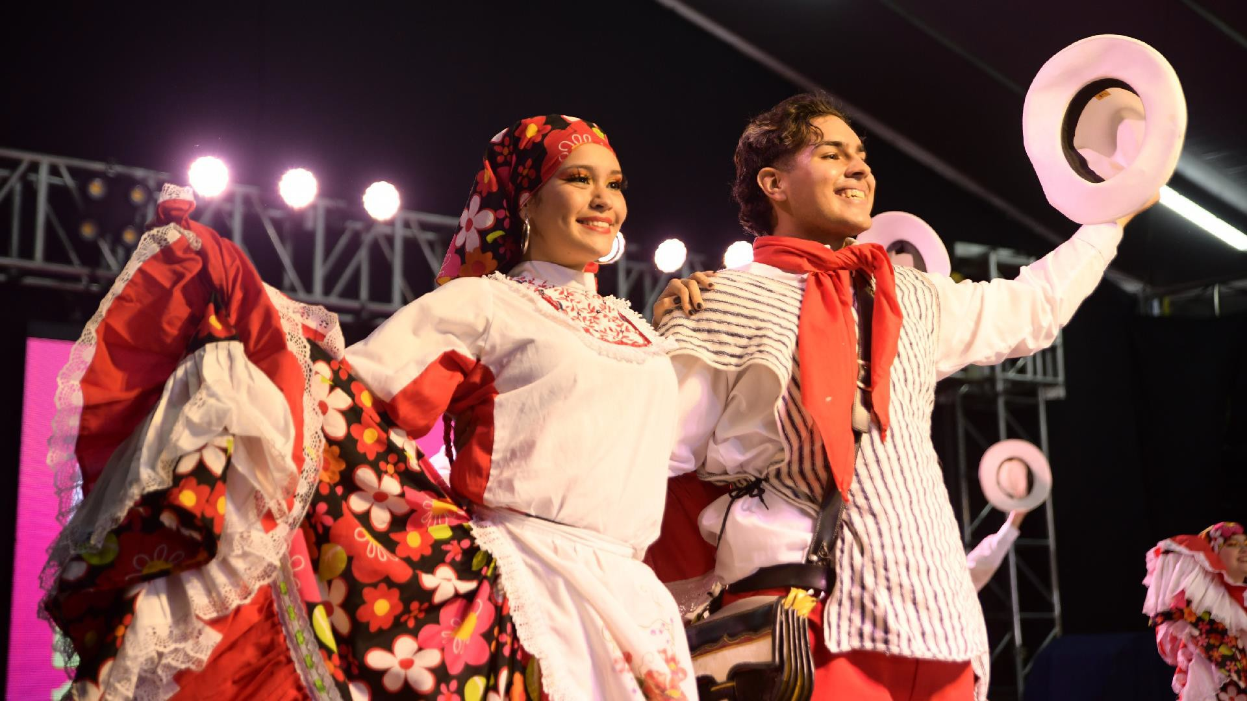



INFORME DE RENDICIÓN DE
CUENTAS
INSTITUTO DE CULTURA Y PATRIMONIO DE ANTIOQUIA
DICIEMBRE 2024

Slide 2


INFORM E DE RENDICIÓN DE CUENTAS
INSTITUTO DE CULTURA Y PATRIMONIO DE ANTIOQUIA
Equipo de trabajo
Roberto José Rave Ríos
Director General ICPA
Lina Marcela Zapata Zuluaga
Subdirectora de Planeación
Juan Felipe Gómez Franco
Subdirector de Patrimonio y Fomento Artístico y Cultural
Tatiana Correa Sánchez
Subdirector Administrativo y Financiero
© Instituto de Cultura y Patrimonio de Antioquia
Carrera 51 # 52-03.
Palacio de la Cultura Rafael Uribe Uribe.
Medellín – Colombia
Editado en Medellín

Slide 3

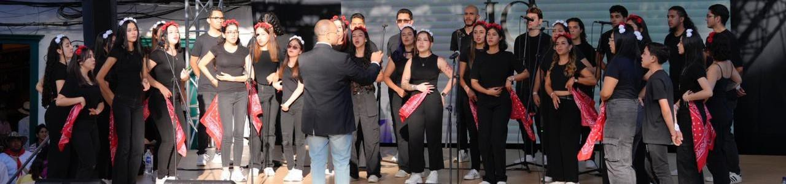







TABLA DE CONTENIDO:
Informe de Gestión
Financiera
Informe de Contratac ión
Cumplimiento de metas Plan de Desarrollo 2024-2027
3
Impactos a la Gestión
Logros 2024
Retos para el 2025
Acciones de Mejoramiento
1
2
4
5
6

Slide 4



Informe de Gestión Financiera

Slide 5



Presupuesto

Slide 6



1INFORM E DE GESTIÓN FINANCIERA
Presupuesto y Modificaciones a 30 Noviembre 2024 (Millones COP)
32,292
17,606
14,686
Aprop_Inicial
Adiciones
Reducciones
Aprop_Definitiva

Slide 7

1INFORM E DE GESTIÓN FINANCIERA
Recaudo por fuente acumulado a 30 de Noviembre de 2024
Aprop. Definitiva
$ 32.292
Recaudo al corte
$30.585

Slide 8


1INFORM E DE GESTIÓN FINANCIERA
Ejecución Presupuestal de Gastos a 30 de Noviembre de 2024 por fuente
Aprop. Definitiva
$ 32.292
Ejecución al corte
$26.298

Slide 9

1INFORM E DE GESTIÓN FINANCIERA
Presupuesto Ejecutado por Programas del Plan de Desarrollo Departamental corte 30 Noviembre 2024
(Millones COP)

Slide 10
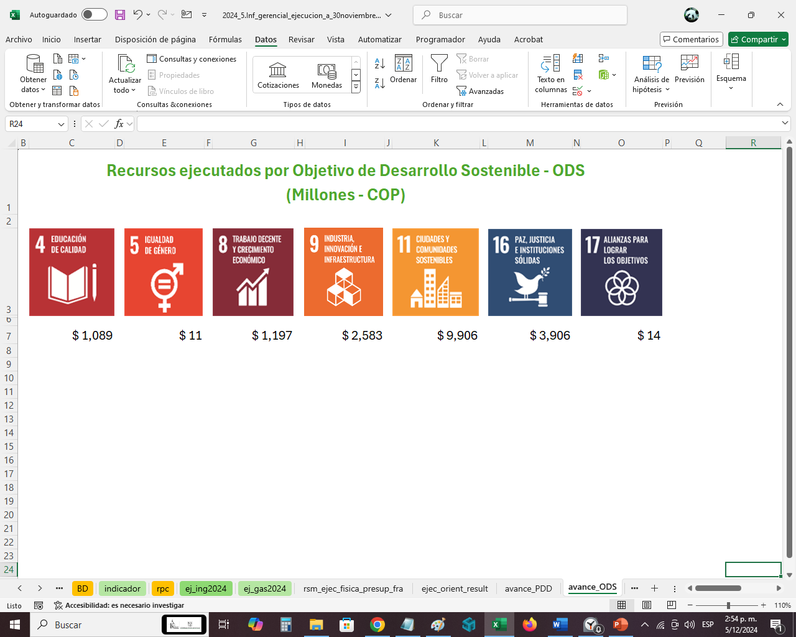
1INFORM E DE GESTIÓN FINANCIERA

Slide 11
1INFORM E DE GESTIÓN FINANCIERA
Avance de Indicadores de Resultado (con respecto a la meta del cuatrienio) –
Plan de Desarrollo – Cultura Corte a 30 de Noviembre 2024

Slide 12
1INFORM E DE GESTIÓN FINANCIERA
Presupuesto de inversión ejecutado Regionalizado con corte a 30 de noviembre 2024

Slide 13
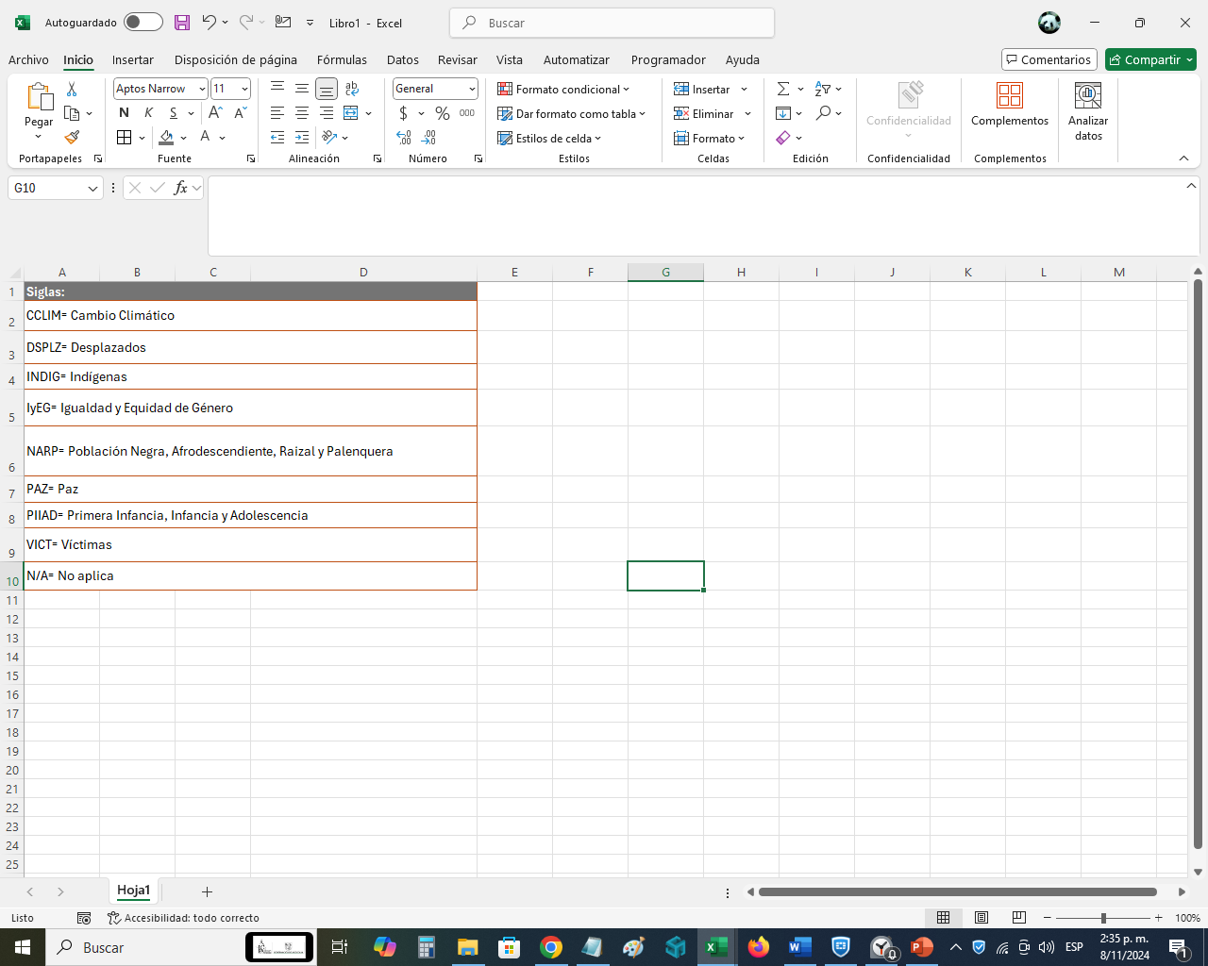
1INFORM E DE GESTIÓN FINANCIERA
Ejecución presupuesto Focalizado corte a 30 de Noviembre 2024

Slide 14
1INFORM E DE GESTIÓN FINANCIERA
Ejecución presupuestal de los proyectos de Inversión por programa del Plan de Desarrollo Departamental
PROGRAMA: “Cultura para vivir en un territorio diverso y en Paz”

Slide 15
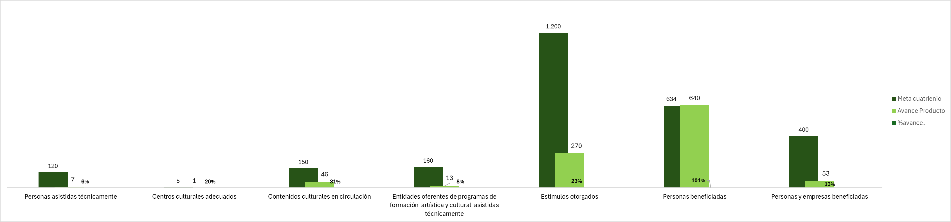
1INFORM E DE GESTIÓN FINANCIERA
Avance indicadores de producto de los proyectos de Inversión por programa del Plan de Desarrollo Departamental
PROGRAMA: “Cultura para vivir en un territorio diverso y en Paz”

Slide 16
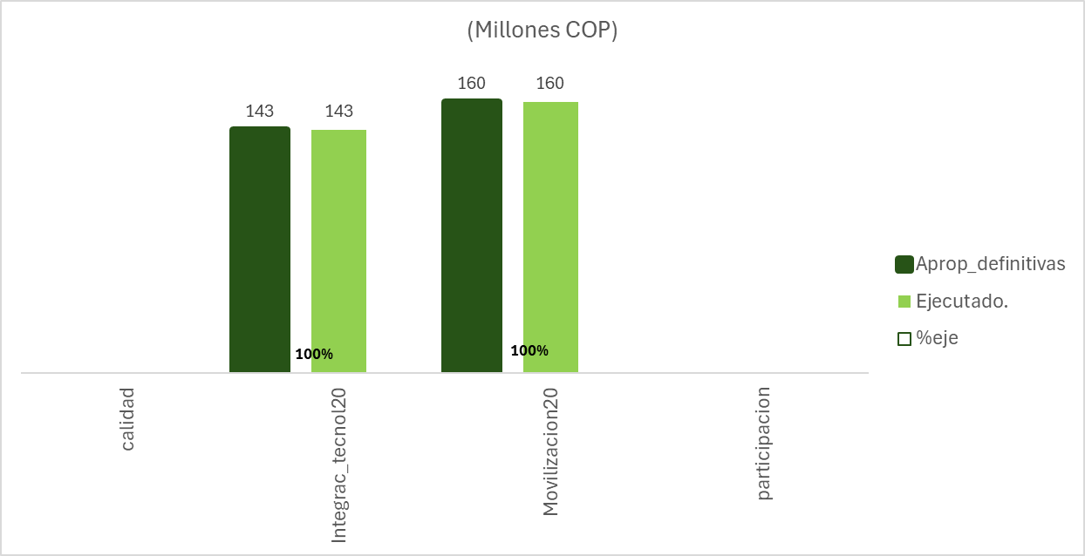
1INFORM E DE GESTIÓN FINANCIERA
Ejecución presupuestal de los proyectos de Inversión por programa del Plan de
Desarrollo Departamental
PROGRAMA: “Institucionalidad sólida y articulada con los territorios”

Slide 17
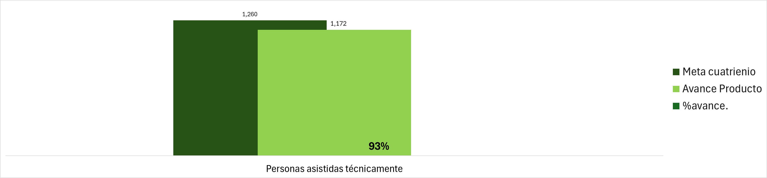
1INFORM E DE GESTIÓN FINANCIERA
Avance indicadores de producto de los proyectos de Inversión por programa del Plan de Desarrollo Departamental
PROGRAMA: “Institucionalidad sólida y articulada con los territorios”

Slide 18
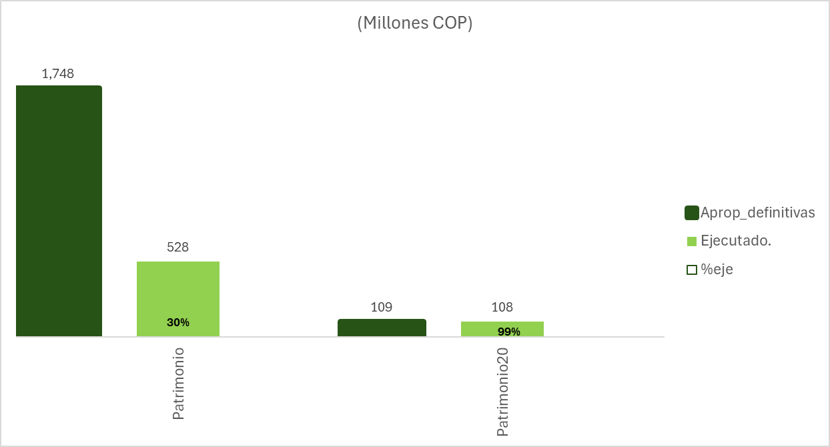
1INFORM E DE GESTIÓN FINANCIERA
Ejecución presupuestal de los proyectos de Inversión por programa del Plan de Desarrollo Departamental
PROGRAMA: “Reconocimiento y protección del Patrimonio”

Slide 19
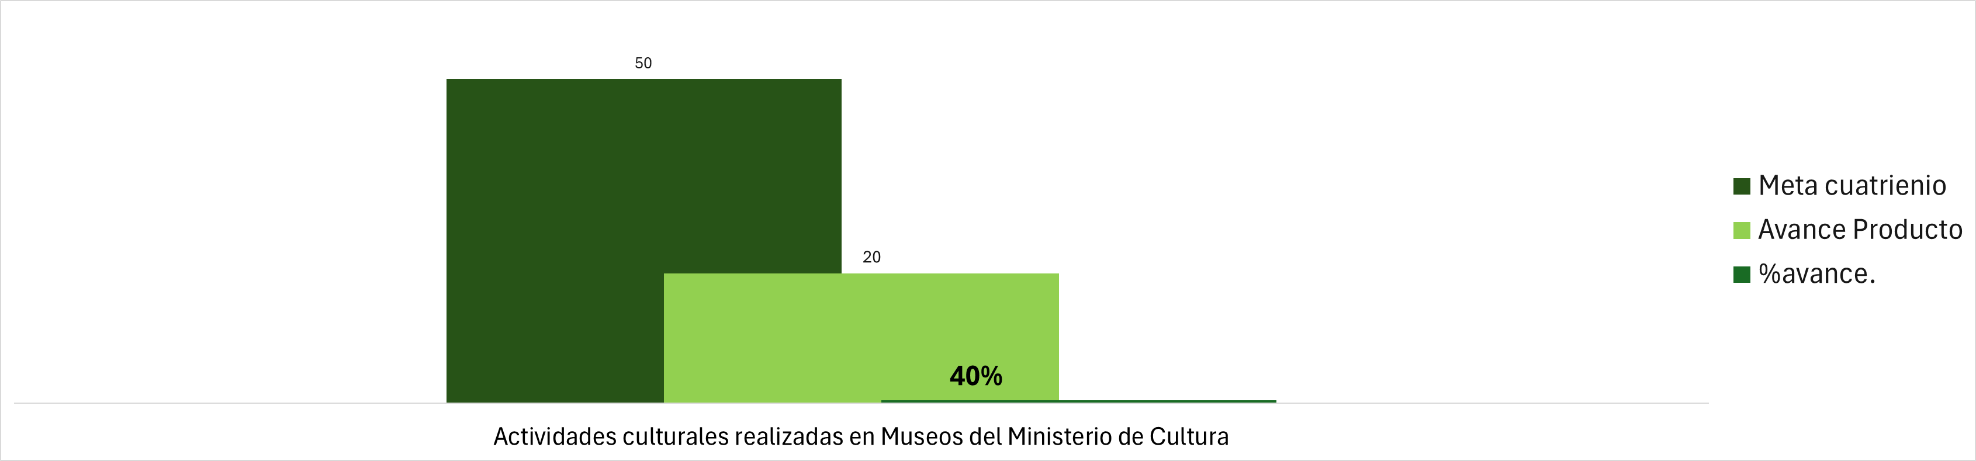
1INFORM E DE GESTIÓN FINANCIERA
Ejecución presupuestal de los proyectos de Inversión por programa del Plan de Desarrollo Departamental
PROGRAMA: “Reconocimiento y protección del Patrimonio”

Slide 20

1INFORM E DE GESTIÓN FINANCIERA
EJECUCIÓN PRESUPUESTAL RECURSOS DEL SISTEMA GENERAL DE REGALÍAS
Ejecución de recursos del SGR con corte al mes de Noviembre de 2024, del proyecto “Fortalecimiento de procesos artísticos y culturales en municipios del departamento de Antioquia
FUENTE FINANCIACION | VIGENTE | DISPONIBLE | CERTIFICADA | COMPROMETIDA | OBLIGADA | ORDENADA | PAGADA
ASIGNACIONES DIRECTAS - DEPARTAMENTO DE ANTIOQUIA | $ 3.500.000.000 | $ 432.953.686 | $ 3.067.046.314 | $ 3.023.579.602 | $ 2.958.768.801 | $ 2.958.768.801 | $ 2.958.768.801

Slide 21


ESTADOS FINANCIEROS
A SEPTIEMBRE 30 DE 2024

Slide 22
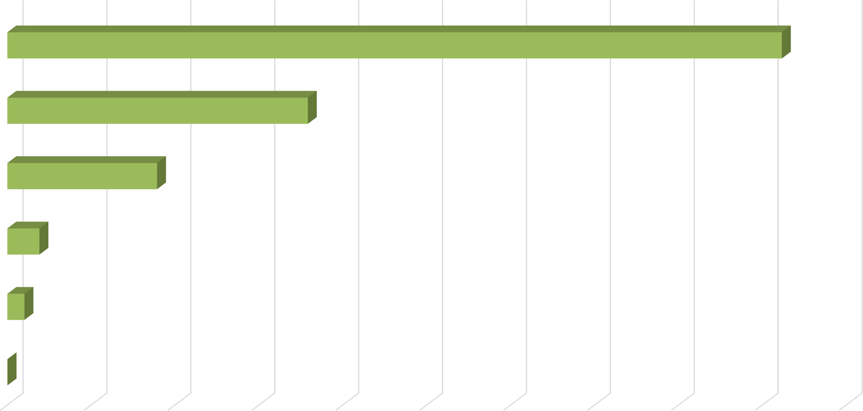

1 INFORME DE GESTIÓN FINANCIERA
Estados Financieros a 30 de septiembre de 2024
ESTRUCTURA DEL ESTADO DE SITUACIÓN FINANCIERA
ACTIVOS $86.177.142
Cifras en miles
BIENES DE USO PÚBLICO E HISTÓRICOS Y CULTURALES
46.155.387
EFECTIVO Y EQUIVALENTES AL
EFECTIVO
27.182.322
PROPIEDAD, PLANTA Y EQUIPO
8.857.510
OTROS ACTIVOS
3.317.849
CUENTAS POR COBRAR
653.174
INVENTARIOS
10.901

Slide 23








1 INFORME DE GESTIÓN FINANCIERA
Estados Financieros a 30 de Septiembre de 2024
ESTRUCTURA DEL ESTADO DE SITUACIÓN FINANCIERA
PASIVOS $4.095.093
Cifras en miles
2500000
2000000
1.660.061
1500000
1.452.107
1000000
982.925
500000
0
OTROS PASIVOS
BENEFICIOS A LOS EMPLEADOS
CUENTAS POR PAGAR
TOTAL PATRIMONIO:
$82.082.050

Slide 24

1 INFORME DE GESTIÓN FINANCIERA
Estados Financieros a 30 de Septiembre de 2024
ESTADO DE RESULTADOS
INGRESOS $24.378.406 (En miles)
GASTOS $11.387.857 (En miles)
23.979.242
6.021.135
 |  | 399.164
 |  | 3.382.686
 |  |  |  | 1.708.702
 |  |  |  |  |  | 259.998 _{15.336}
TRANSFERENCIAS
OTROS
INGRESOS
GASTOS DE ADMINISTRACIÓN
TRANSFERENCIAS Y SUBVENCIONES
GASTO PÚBLICO SOCIAL
DEPRECIACIONES Y AMORTIZACIONES
GASTOS NO OPERACIONALES

Slide 25


Informe de Contratación

Slide 26

2 CONTRATACIÓN A NOVIEMBRE 30 DE 2024
Total Contratos | Aportes ICPA | Aportes Contratista | Valor Total
90 | 18.450.257.390 | 631.315.022 | 19.081.572.412
Gestión Contractual
Contratos | Cantidad | Valor ejecutado (compromiso) con aportes del ICPA | Valor ejecutado (Compromiso) con aportes del contratista | valor total ejecutado (Comprometido) contratos
Contratos terminados | 22 | 962.775.656 | 54.000.000 | 1.016.775.656
Contratos en ejecución | 68 | 17.487.481.734 | 577.315.022 | 18.064.796.756
Total Contratos | 90 | 18.450.257.390 | 631.315.022 | 19.081.572.412

Slide 27

2 CONTRATACIÓN A NOVIEMBRE 30 DE 2024
Contratos terminados
No.Contrato | Contratista | Objeto | Valor total aportado por el ICPA | Valor aporte Contratista | Valor total contrato con aportes | Fecha suscripción | Fecha inicio | Fecha terminación | Estado Contrato | Supervisión
C.P.S 004-2024 | CREAR IMAGEN DISEÑO WEB Y MULTIMEDIA S A S | Prestar el servicio de HOSTING, EMAIL-MARKETING para el Instituto de Cultura y Patrimonio de Antioquia | $ 9.356.000 | $ 0 | $ 9.356.000 | 7/02/2024 | 13/02/2024 | 13/03/2024 | Terminado sin Liquidar | RAUL AUGUSTO GRANADA RESTREPO
C.P.S 006-2024 | CAMILO ANDRES CHAVERRA MONSALVE | Prestación de servicios profesionales para el apoyo y acompañamiento jurídico a la gestión de la Dirección del Instituto de Cultura y Patrimonio de Antioquia | $ 74.100.000 | $ 0 | $ 74.100.000 | 22/02/2024 | 26/02/2024 | 26/08/2024 | Terminado. No requiere liquidación | TATIANA CORREA SÁNCHEZ
C.P.S 007-2024 | CLAUDIA LORENA OSORNO MOLINA | Prestar los servicios profesionales de apoyo a la gestión en los proyectos de infraestructura cultural que se vienen ejecutando en el marco del contrato suscrito con Rentan y en los municipios de Betulia y Olaya del departamento de Antioquia en aspectos técnicos, administrativos, financieros y de apoyo a la supervisión, según directrices institucionales al respecto | $ 25.579.831 | $ 0 | $ 25.579.831 | 22/02/2024 | 26/02/2024 | 26/05/2024 | Terminado. No Requiere liquidación | JUAN DAVID MEJÍA MEJÍA
C.P.S 008-2024 | OSWALDO RENE GOMEZ ROMAN | Prestación de servicios profesionales para brindar acompañamiento y apoyo financiero al Instituto de Cultura y Patrimonio de Antioquia, en las diferentes actividades en los procesos contractuales y contables asignados desde la Subdirección Administrativa y Financiera | $ 42.605.040 | $ 0 | $ 42.605.040 | 23/02/2024 | 26/02/2024 | 25/08/2024 | Terminado. No Requiere liquidación | JUAN PABLO CARVAJAL CHICA
C.P.S 009-2024 | CRISTIN CAMILO MARIN CORREA | Prestar los servicios profesionales de apoyo a la gestión en los proyectos de infraestructura cultural que se vienen ejecutando en los municipios de Puerto Triunfo, Toledo y Ebéjico del departamento de Antioquia en aspectos técnicos, administrativos, financieros y de apoyo a la supervisión, según directrices institucionales al respecto | $ 22.302.520 | $ 0 | $ 22.302.520 | 27/02/2024 | 28/02/2024 | 28/05/2024 | Terminado. No Requiere liquidación | JUAN DAVID MEJÍA MEJÍA

Slide 28
2 CONTRATACIÓN A NOVIEMBRE 30 DE 2024
Contratos terminados
No.Contrato | Contratista | Objeto | Valor total aportado por el ICPA | Valor aporte Contratista | Valor total contrato con aportes | Fecha suscripción | Fecha inicio | Fecha terminación | Estado Contrato | Supervisión
C.P.S 010-2024 | LINA MARCELA MARTINEZ CAMACHO | Prestar los servicios profesionales a la Dirección General del Instituto de Cultura y Patrimonio de Antioquia apoyando a la gestión de proyectos, planeación, análisis, implementación, articulación y acompañamiento a los procesos misionales del Instituto de Cultura y Patrimonio de Antioquia | $ 65.268.906 | $ 0 | $ 65.268.906 | 1/03/2024 | 04/03/2024 | 4/09/2024 | Terminado. No Requiere liquidación | TATIANA CORREA SÁNCHEZ
C.P.S 011-2024 | JORGE LUIS LEON ALVAREZ | Prestar los servicios profesionales para el mejoramiento del Sistema de Información de la Cultura y el Patrimonio de Antioquia (SICPA) del Instituto de Cultura y Patrimonio de Antioquia mediante la migración de 4 módulos con sus respectivos submódulos, la estructuración de convocatorias y el soporte técnico de dicha la plataforma | $ 19.663.866 | $ 0 | $ 19.663.866 | 1/03/2024 | 06/03/2024 | 6/06/2024 | Terminado. No Requiere liquidación | MARIA ELENA SALDARRIAGA GOMEZ
ORDEN DE COMPRA 125326-2024 | UNIÓN TEMPORAL AUTSOURCING GIAF | Prestación del Servicio Integral de Aseo y Cafetería en las instalaciones del Instituto de Cultura y Patrimonio de Antioquia, a través del Acuerdo Marco No. CCE – 126 – 2023 | $ 281.316.499 | $ 0 | $ 281.316.499 | 29/02/2024 | 01/04/2024 | 30/11/2024 | Terminado sin Liquidar | OLGA LUZ GIRALDO GOEZ
C.P.S. 017-2024 | ANA MARIA CORDOBA VILLA | Prestación de servicios profesionales de abogado para apoyar la gestión de la Subdirección Administrativa y Financiera del Instituto de Cultura y Patrimonio de Antioquia | $ 39.327.732 | $ 0 | $ 39.327.732 | 21/03/2024 | 02/04/2024 | 02/10/2024 | Terminado por mutuo acuerdo el 01 de agosto de 2024 | TATIANA CORREA SÁNCHEZ
C.I 018 - 2024 | MUNICIPIO DE MARINILLA | Cooperar con el municipio de Marinilla con el fin de llevar a cabo la realización del evento “47° Festival de Música Religiosa 2024 | $ 10.000.000 | $ 54.000.000 | $ 64.000.000 | 22/03/2024 | 22/04/2024 | 22/04/2024 | Terminado. Sin liquidar | OSCAR MARIO ARISMENDY DÍAZ

Slide 29
2 CONTRATACIÓN A NOVIEMBRE 30 DE 2024
Contratos terminados
No.Contrato | Contratista | Objeto | Valor total aportado por el ICPA | Valor aporte Contratista | Valor total contrato con aportes | Fecha suscripción | Fecha inicio | Fecha terminación | Estado Contrato | Supervisión
C.P.S 020-2024 | JUAN CARLOS HOYOS CASTRO | Prestación de servicios de apoyo a la gestión con conocimientos técnicos en sistemas para apoyar al área de Comunicaciones en las actividades derivadas de desarrollo y la ejecución de una estrategia de marketing digital para el Instituto de Cultura y Patrimonio de Antioquia. | $ 31.200.000 | $ 0 | $ 31.200.000 | 10/04/2024 | 17/04/2024 | 17/10/2024 | Terminado. No requiere liiquidación | MARIANA PARRA ESCOBAR
C.P.S.A 023-2024 | DIEGO ALBERTO LÓPEZ GONZALEZ | “Realizar muestra de Trova Antioqueña como parte del género repentista en la Celebración del Día del Idioma – Conmemoración de la muerte de Miguel de Cervantes Saavedra en Bogotá el 23 de abril de 2024” | $ 6.960.000 | $ 0 | $ 6.960.000 | 19/04/2024 | 22/04/2024 | 06/05/2024 | Terminado. Sin liquidar | JHON FREDY GRANADOS MAEÍN
C.P.S. 026-2024 | JUAN CARLOS ARROYAVE | Realizar los diseños del vestuario dancístico folclórico para dotar 14 municipios, en el marco del proyecto “FORTALECIMIENTO DE PROCESOS ARTÍSTICOS Y CULTURALES EN MUNICIPIOS DEL DEPARTAMENTO DE ANTIOQUIA” BPIN 2023003050020, financiado con recursos del Sistema General de Regalías. | $ 16.392.024 | $ 0 | $ 16.392.024 | 20/05/2024 | 23/05/2024 | 07/07/2024 | Terminado. Sin liquidar | DIANA CRISTINA GALLEGO
C.P.S.P 029-2024 | CLAUDIA LORENA OSORNO MOLINA | Prestar los servicios profesionales mediante el apoyo a la gestión de supervisión en aspectos técnicos, administrativos, financieros, contables en el marco del convenio suscrito con el municipio de Betulia (Antioquia), y respecto a la gestión para liquidación de convenios terminados relacionados con temas de infraestructura cultural, según directrices institucionales al respecto | $ 51.159.662 | $ 0 | $ 51.159.662 | 5/06/2024 | 06/06/2024 | 06/12/2024 | Terminado por mutuo acuerdo el 23 de julio de 2024 | JUAN FELIPE GOMEZ FRANCO
C.P.S 030-2024 | CRISTIN CAMILO MARIN CORREA | Prestar los servicios profesionales para el apoyo a la gestión en los proyectos de infraestructura cultural suscritos por el Instituto de Cultura y Patrimonio de Antioquia, en aspectos técnicos, administrativos, financieros y contables, además de los procesos de liquidación de los convenios interadministrativos finalizados que le sean asignados | $ 44.605.040 | $ 0 | $ 44.605.040 | 5/06/2024 | 06/06/2024 | 06/12/2024 | Teminado por Mutuo acuerdo | JUAN FELIPE GOMEZ FRANCO
C.P.S 048-2024 | INSTITUTO COLOMBIANO DE NORMAS TÉCNICAS Y CERTIFICACIÓN ICONTEC | Prestación de servicios para la realización de la auditoría externa de seguimiento a los procesos del sistema de gestión de la calidad del Instituto de Cultura y Patrimonio de Antioquia, de acuerdo con los parámetros establecidos en la Norma técnica ISO 9001: 2015 ICONTEC | $ 6.254.640 | $ 0 | $ 6.254.640 | 27/08/2024 | 30/08/2024 | 30/09/2024 | Terminado. Sin liquidar | CARLOS ALBERTO RESTREPO ECHAVARRÍA

Slide 30
2 CONTRATACIÓN A NOVIEMBRE 30 DE 2024
Contratos terminados
No.Contrato | Contratista | Objeto | Valor total aportado por el ICPA | Valor aporte Contratista | Valor total contrato con aportes | Fecha suscripción | Fecha inicio | Fecha terminación | Estado Contrato | Supervisión
C.P.S 054-2024 | COMERCIALIZADORA SERLE.COM S.A.S | Renovación de la actual suscripción plataforma colaborativa (150 licencias, 60 de Office 365 E1 y, 90 de Office 365 E3) para el Instituto de Cultura y Patrimonio de Antioquia | $ 120.050.000 | $ 0 | $ 120.050.000 | 2/09/2024 | 03/09/2024 | 03/10/2024 | Terminado. Sin liquidar | RAUL AUGUSTO GRANADA RESTREPO
ORDEN DE COMPRA 133083-2024 | PROVEER INSTITUCIONAL S.A. | Suministro de elementos, insumos de papelería, cafetería y aseo para el correcto funcionamiento de las diversas áreas del Instituto de Cultura y Patrimonio de Antioquia a través de Grandes Almacenes- Tienda virtual del estado colombiano | $ 3.935.035 | $ 0 | $ 3.935.035 | 10/09/2024 | 13/09/2024 | 10/11/2024 | Terminado. Sin liquidar | OLGA LUZ GIRALDO GOEZ
ORDEN DE COMPRA 133084-2024 | PANAMERICANA LIBRERÍA Y PAPELERIA S.A | Suministro de elementos, insumos de papelería, cafetería y aseo para el correcto funcionamiento de las diversas áreas del Instituto de Cultura y Patrimonio de Antioquia a través de Grandes Almacenes- Tienda virtual del estado colombiano | $ 28.945.141 | $ 0 | $ 28.945.141 | 10/09/2024 | 13/09/2024 | 10/11/2024 | Terminado. Sin liquidar | OLGA LUZ GIRALDO GOEZ
C.C 058-2024 | BIDFOR S.A.S | Adquisición de materiales e insumos para realizar la dotación en el área de teatro de kit de maquillaje a 24 municipios, en el marco del proyecto “FORTALECIMIENTO DE PROCESOS ARTÍSTICOS Y CULTURALES EN MUNICIPIOS DEL DEPARTAMENTO DE ANTIOQUIA” BPIN 2023003050020, financiado con recursos del Sistema General de Regalías. | $ 12.694.920 | $ 0 | $ 12.694.920 | 18/09/2024 | 20/09/2024 | 05/11/2024 | Terminado. Sin liquidar | HUGO ANTONIO VALENCIA MELGIZO
C.C 060-2024 | BIDFOR S.A.S | Adquisición de materiales e insumos para realizar dotación en el área de teatro de kit de luces a 24 municipios en el marco del proyecto “FORTALECIMIENTO DE PROCESOS ARTÍSTICOS Y CULTURALES EN MUNICIPIOS DEL DEPARTAMENTO DE ANTIOQUIA” BPIN 2023003050020, financiado con recursos del Sistema General de Regalías | $ 31.558.800 | $ 0 | $ 31.558.800 | 20/09/2024 | 30/09/2024 | 30/11/2024 | Terminado. Sin liquidar | HUGO ANTONIO VALENCIA MELGIZO
072-2024 | DOSSIER SOLUCIONES S.A.S. | Renovación y mantenimiento el cual comprende la actualización del sistema de plataformas del área y lectura de bibliotecas del Instituto de Cultura y Patrimonio de Antioquia | $ 19.500.000 | $ 0 | $ 19.500.000 | 10/10/2024 | 16/10/2024 | 15/11/2024 | Terminado sin Liquidar | JHON FREDY GRANADOS MAEÍN

Slide 31
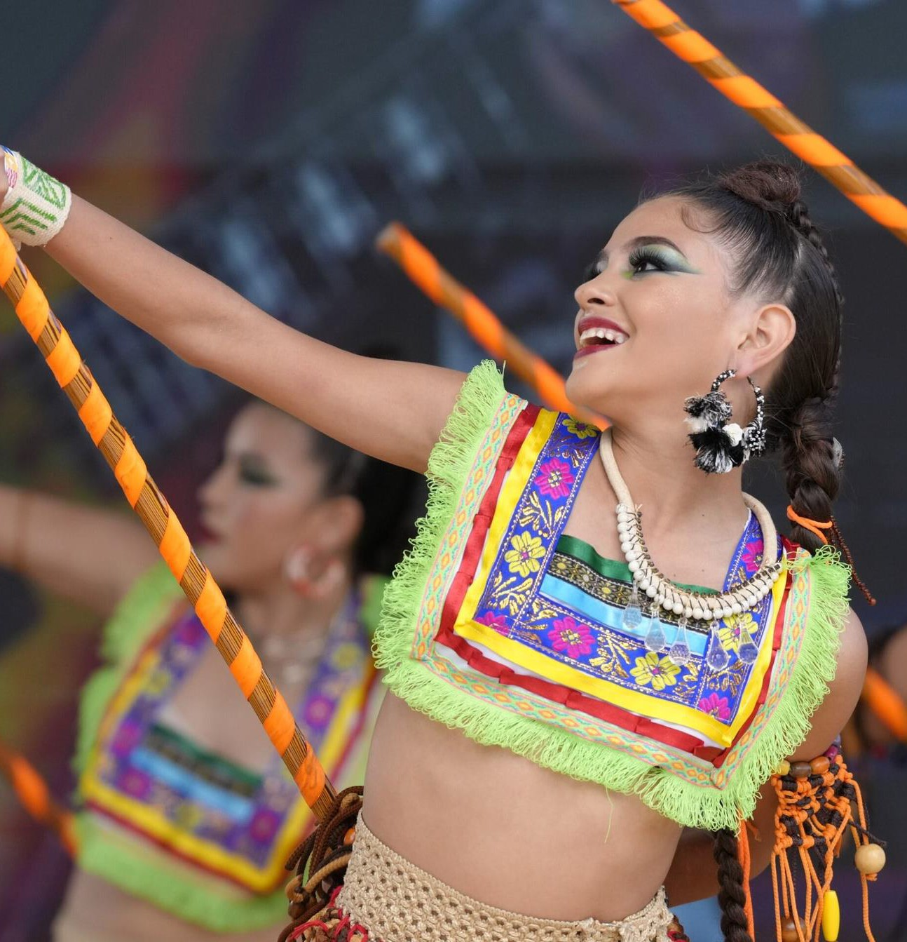


Cumplimiento de metas
Meta Plan de De
2024-2
s
Plan de Desarrollo
2024 - 2027
027

Slide 32










Plan de Desarrollo 2024-2027
Línea 2
Cohesión desde lo social
13
Indicadores
Componente 3 Educación y cultura con pertinencia y calidad
Programa 2.3.7.
Cultura para vivir en un territorio diverso y en paz
Programa 2.3.8.
Institucionalidad cultural sólida y articulada con los territorios
Programa 2.3.9. Reconocimiento y protección del patrimonio
En este programa se concentra todo lo relacionado con el fomento cultural y su cadena de valor:
investigación
Formación
Creación
Producción
Divulgación.
Este programa incluye lo relacionado con el Sistema Nacional y Departamental de cultura
El fortalecimiento a las instancias de participación de la Ley de Cultura
Fortalecimiento Institucional
Este programa
contiene los
área de
indicadores del Patrimonio.
Con el fin de dar cumplimiento a la Ley 1185 de 2008

Slide 33


Plan de Desarrollo 2024 - 2027
PROGRAMA 2 . 3. 7. Cultura para vivir en un territorio diverso y en paz
C A D E N A D E V A L O R F O M E N T O A R T Í S T IC O Y C U L T U R A L
Investigación . Formación . Creación . Producción . Divulgación
1
55
/Cuatrienio
300 20
_{/Cuatrienio} /Cuatrienio
300
/cada año
/Cuatrenio
SISTEMA DE
Información
INFRAESTRUCTURAS CULTURALES
DOTACIONES A LAS ÁREAS ARTÍSTICAS Y CULTURALES
CIRCULACIÓN ARTÍSTICA
PORTAFOLIO DE
ESTÍMULOS
INTERVENIDAS
“CIRCULAR EL ARTE”
Hace parte del proceso de
divulgación de la cadena de valor (mues tras artísticas, exposiciones, conciertos, eventos culturales,
Orquesta sinfónica
Bienales de Arte
Antioquia VIVE
Festivales de cine
El vehículo para incentivar directamente a los artistas a través de convocatorias públicas para acceder a estímulos económicos relacionados con la ejecución de propuestas artísticas
Portafolio de convocatorias y estímulos
-Máquina de los sueños
Da cumplimiento al Plan Departamental de Cultura.
Es la creación de un observatorio
de cultura o cuenta satélite que nos facilite la acertada toma de decisiones.
Intervenciones físicas (casas de la cultura,teatros, museos, casas de música, bibliotecas, entre otros)
Se incluye en este indicador las intervenciones en Bienes de Interés Cultural.
Entrega del siguiente tipo de dotación: de instrumentos musicales, tramoyas, iluminación, material bibliográfico,silletería, equipos de sonido, entre otros.
40
/cada año
100
1200
/cada año
100
/Cuatrienio
9
Indicadores
/cada año
COFINANCIACIÓN DE MONITORES DE CULTURA
PROFESIONALIZACIÓN DE
ARTISTAS (EDUCACIÓN FORMAL)
avalado por MINEDUCACIÓN,
FORMACIÓN ARTÍSTICA Y CULTURAL
EMPRENDIMIENTOS
CULTURALES
Cofinanciación de monitores de cultura, enfocado en 96 mpios de sexta categoría. Serán los que acompañen técnicamente a los docentes que ejecutan la jornada extendida del área cultural.
Proceso cupos para
carrera profesional para
Educación no formal, cursos, seminarios, laboratorios, etc. EN TODAS LAS ÁREAS ARTÍS TICAS Y CULTURALES
Formación en la industria cultural
Entrega de estímulos
Creación de bolsa de empleo
artistas de trayectoria en los municipios:
Inserción a la vida laboral
dignificación de sus labores

Slide 34
Plan de Desarrollo 2024 - 2027
PROGRAMA 1. Cultura para vivir en un territorio diverso y en paz
 | EJECUCIÓN |  |  |  | DEMOGRAFÍA
INDICADOR PRODUCTO | META P D 2024_2027 | META 2024 | EJECUCIÓN 2024 | % CUMPLIMIENTO | MUNICIPIO | SUBREGIÓN
Sistema de información del sector artístico y cultural en operación | 1 | 1 | 1 | 100% | 124 municipios de Antioquia (Excepto Medellín) | Nueve (9) subregiones
Infraestructura cultural | 55 | 11 | 11 * Proyección 31 de diciembre 2024 | 100% | Sonsón, Medellín (Palacio de la Cultura Rafael Uribe Uribe), Puerto Triunfo, Armenia Mantequilla, Ebéjico, Santa Fe de Antioquia, Abejorral, Betulia, Caramanta, proyectado (Olaya y Puerto Berrio) | Oriente, Valle de Aburra, Magdalena Medio, Occidente y Suroeste.
Estímulos otorgados | 300 | 300 | 307 | 102% | El Carmen de Viboral, Apartado, Támesis, Guatapé, Yarumal, Angostura, Sonsón, Santo Domingo, Itagüí, Caicedo, Don Matías, Concepción, Caucasia, Marinilla, Caracolí, Yolombo, Amalfi, Yalí, San Pedro de los Milagros, Briceño, Carolina del Príncipe, Santa Fe de Antioquia, Buriticá, La Unión, El Retiro, La Ceja, Rionegro, Marinilla, Guatapé, Guarne, Jericó, Pueblorrico, Concordia, Tarso, Necoclí, San Pedro de Urabá, Turbo, Chigorodó. | Oriente, Urabá, Suroeste, Norte, Valle de Aburra, Occidente, Magdalena Medio, Nordeste
SI
STEMA DE
INFRAESTRUCT
URAS
DOTACIO
NES A LAS ÁR
EAS
PORTAFOL
IO DE
In
OS
9
COFINANCIACIÓN DE MONITORES DE CULTURA
PROFESIONALIZACIÓN DE
FORMACIÓN ARTÍSTICA Y CULTURAL
EMPRENDIMIENTOS
CULTURALES
Indicadores
Nota: 37 ganadores de la convocatoria de emprendedores
*Corte 30 de Noviembre de 2024

Slide 35
Plan de Desarrollo 2024 - 2027
PROGRAMA 1. Cultura para vivir en un territorio diverso y en paz
 | EJECUCIÓN |  |  |  | DEMOGRAFÍA
INDICADOR PRODUCTO | META P D 2024_2027 | META 2024 | EJECUCIÓN 2024 | % CUMPLIMIENTO | MUNICIPIO | SUBREGIÓN
*Infraestructuras culturales dotadas | 300 | 50 | 106 * Proyección 31 de diciembre 2024 | 212% | Briceño, Yolombo, Tarso La Ceja del Tambo, Maceo, Concepción. | 9 subregiones del departamento
Contenidos culturales en circulación | 20 | 4 | 4 | 100% | Yarumal, Guarne, Marinilla, Concepción, San Vicente Ferrer, Don Matías y Medellín (exposición Palacio de la Cultura Rafel Uribe Uribe). | Norte, Oriente y Valle de Aburra
Cupos de educación formal ofertados Nota: El proceso inicia en la vigencia 2025 | 100 | 0 | 0 | 0 | NA | NA
SI
STEMA DE
INFRAESTRUCT
URAS
DOTACIO
NES A LAS ÁR
EAS
PORTAFOL
IO DE
In
OS
9
PROFESIONALIZACIÓN DE
^{COFINANCIACIÓN DE} FORMACIÓN ARTÍSTICA Y _{EMPRENDIMIENTOS}
MONITORES DE CULTURA _{CULTURAL I}
*Corte 30 de Noviembre de 2024
ndicadores
Nota: Se tiene proyectado cumplir con el indicador *Infraestructuras culturales cuando finalice el año 2024: 1 dotación: Municipio de Maceo dotación de la silletería del teatro de la casa de la Cultura, 24 Dotaciones: Teatro: Material bibliográfico para 24 municipios. 24 dotaciones: Teatro: Kit maquillaje para 24 municipios. 14 dotaciones: Danza: Vestuario para 14 municipios. 10 Dotaciones: Biblioteca: Mobiliario bibliotecas para 10 municipios. 11 dotaciones: Música: Instrumentos musicales para 11 municipios.
1 dotación: Artes visuales: Un busto para el municipio de Concepción. 17 dotaciones: Música: Elementos básicos de dotación 17.CULTURALES

Slide 36
Plan de Desarrollo 2024 - 2027
PROGRAMA 1. Cultura para vivir en un territorio diverso y en paz
 | EJECUCIÓN |  |  |  | DEMOGRAFÍA
INDICADOR PRODUCTO | META P D 2024_2027 | META 2024 | EJECUCIÓN 2024 | % CUMPLIMIENTO | MUNICIPIO | SUBREGIÓN
Indicador Anualizado | 1200 | 1200 | 1238 * Proyección 31 de diciembre 2024 | 103% | 124 municipios | 9 Subregiones del Departamento de Antioquia
Entidades oferentes de programas de formación artística y cultural asistidas técnicamente | 40 | 40 | 13 | 33% | Caracolí, Salgar, Yolombo, Nordeste, Cisneros, San Juan de Urabá, Andes, San José de la Montaña, Liborina, Hispania, San Francisco y Chigorodó. | Magdalena Medio, Suroeste, Nordeste, Nordeste, Urabá, Suroeste, Norte, Occidente, Suroeste, Oriente y Urabá.
Personas y empresas beneficiadas Indicador Anualizado Proyectados 52 en total de: 37 Ganadores de la convocatoria de emprendimiento y 15 ganadores de la NAVE en: Nordeste, Norte, Bajo Cauca, Magdalena y Valle de Aburra | 100 | 100 | 105 * Proyección 31 de diciembre 2024 | 105% | Amalfi, Santo Domingo, El Bagre, Taraza, Puerto Triunfo, Yalí, Puerto Berrio, Zaragoza, Remedios, Caucasia, Segovia, Yolombo, Vegachi, Maceo, El Carmen de Viboral, Támesis, Apartado y Medellín. | 9 Subregiones del Departamento de Antioquia
*Personas capacitadas
SI
STEMA DE
INFRAESTRUCT
URAS
DOTACIO
NES A LAS ÁR
EAS
PORTAFOL
IO DE
In
OS
9
PROFESIONALIZACIÓN DE
^{COFINANCIACIÓN DE} FORMACIÓN ARTÍSTICA Y _{EMPRENDIMIENTOS}
MONITORES DE CULTURA _{CULTURAL I}
ndicadores
*Corte 30 de Noviembre de 2024
Nota: Con el indicador *Personas capacitadas se proyectan para el mes de diciembre 880 personas capacitadas: 1). 751 personas capacitadas con las áreas de danza, música, teatro, artes visuales, patrimonio, audiovisuales, lectura y bibliotecas, a través de convenio con la Universidad de Antioquia, la Escuela de Artes Débora Arango y el Politécnico Jaime Isaza Cadavid. 2). 129 personas capacitadas en producción e industria musical y networking; los cuales han participado en el programa La Nave, eventos que se han realizado en el Oriente (El Carmen de Viboral) y Urabá (Apartado).

Slide 37
Plan de Desarrollo 2024 - 2027
PROGRAMA 2. Institucionalidad cultural sólida y articulada con los territorios
 | EJECUCIÓN |  |  |  | DEMOGRAFÍA
INDICADOR PRODUCTO | META P D 2024_2027 | META 2024 | EJECUCIÓN 2024 | % CUMPLIMIENTO | MUNICIPIO | SUBREGIÓN
*Instancias formales y no formales de participación fortalecidas | 14 | 14 | 12 | 86% | 124 municipios de Antioquia (Excepto Medellín) | Nueve (9) subregiones
Sistema de Gestión Actualizado | ₁ | 1 | 1 | 100% | 124 municipios de Antioquia (Excepto Medellín) | Nueve (9) subregiones
SI
STEMA DE
INFRAESTRUCTU
RAS
DOTACION
ES A LAS ÁRE
AS
PORTAFOLIO
E
In
9
Indicadores
COFINANCIACIÓN DE MONITORES DE CULTURA
PROFESIONALIZACIÓN DE
*Corte 30 de noviembre de 2024
FORMACIÓN ARTÍSTICA Y CULTURAL
EMPRENDIMIENTOS
CULTURALES
*Nota: Reporte del Indicador Instancias formales y no formales: 1).Se realizó el encuentro departamental de bibliotecarios, donde participaron 80 personas. 2). Se realizó el encuentro departamental de escritores, donde participaron 35 personas, 3).Consejo Departamental de Cultura: Se realizó una reunión ordinaria por Teams, con el director del ICPA para socializar las estrategias del Consejo Departamental (09 de abril de 2024) y se llevó a cabo reunión para la socialización de las bases del Plan de Desarrollo, donde asistieron 54 consejeros (14 de febrero de 2024). 4. Se llevó a cabo una reunión presencial con los responsables de la casa de cultura la primera reunión extraordinaria presencial, para la socialización de las bases del Plan de Desarrollo. 5. En la visita realizada por funcionarios del área de planeación del ICPA a la Subregión del Urabá, se asesoraron y fortalecieron a directores de las casas de cultura, consejeros y comunidad artística y cultural de los municipios de Turbo (15 asistentes), Chigorodó (15 asistentes) y Carepa (12 asistentes). Mas 7 instancias proyectadas a Diciembre: : 7 Instancias formales y no formales de participación fortalecidas, con los siguientes encuentros:
1.Red de museos, 2. Vigías de Patrimonio, 3. arqueología, 4. Bibliotecólogos, 5. literarios, 6. Consejos departamental de patrimonio, cultura y consejos de las áreas, 7. directores de cultura.

Slide 38

Plan de Desarrollo 2024 - 2027
PROGRAMA 3. Reconocimiento y protección del patrimonio
 | EJECUCIÓN |  |  |  | DEMOGRAFÍA
INDICADOR PRODUCTO | META P D 2024_2027 | META 2024 | EJECUCIÓN 2024 | % CUMPLIMIENTO | MUNICIPIO | SUBREGIÓN
Documentos de investigación sobre patrimonio realizados o implementados | 18 | 4 | 4 | 100% | 124 municipios de Antioquia (Excepto Medellín) | Nueve (9)Subregiones
Obras restauradas* | 2 | NA | NA | NA | NA | NA
SIS
Inf
DE
OS
*Corte 30 de noviembre de 2024
*Nota: El indiciador “Obras restauradas”, dentro de la programación, su ejecución esta para las vigencias 2026 y 2027
9
Indicadores
COFINANCIACIÓN DE MONITORES DE CULTURA
PROFESIONALIZACIÓN DE
FORMACIÓN ARTÍSTICA Y CULTURAL
EMPRENDIMIENTOS
CULTURALES

Slide 39


Impactos a la Gestión Logros 2024

Slide 40
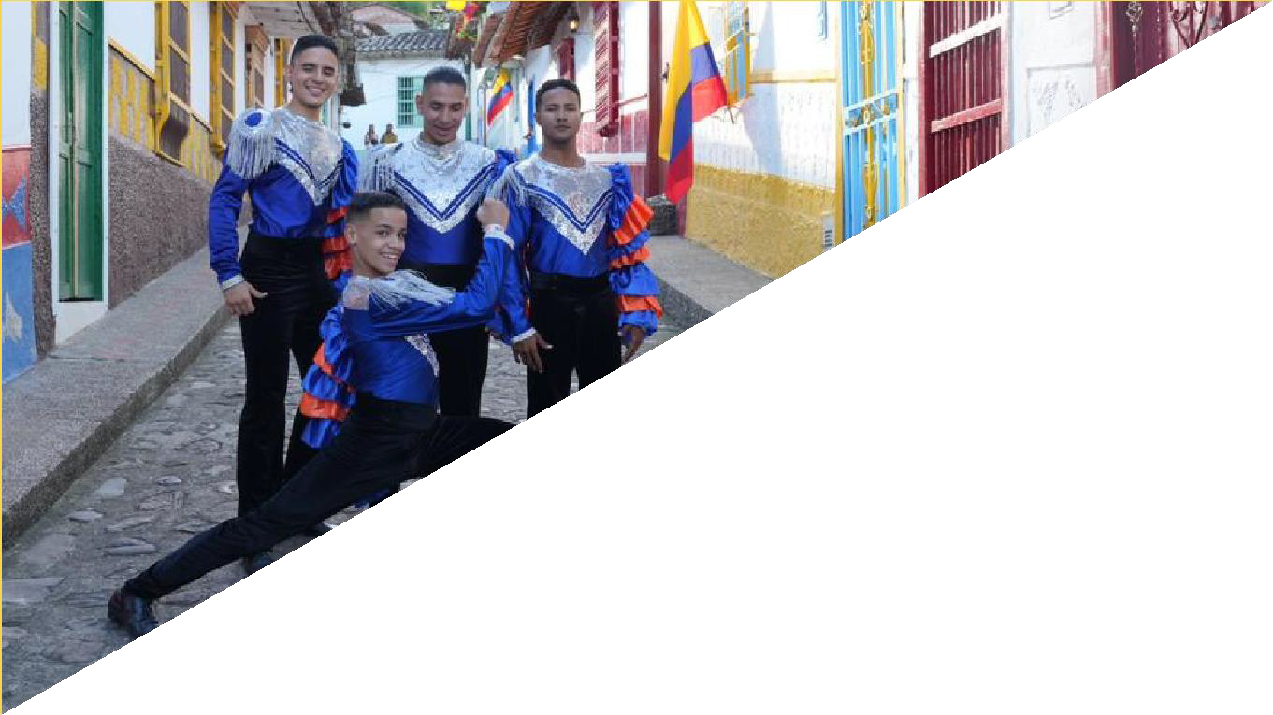
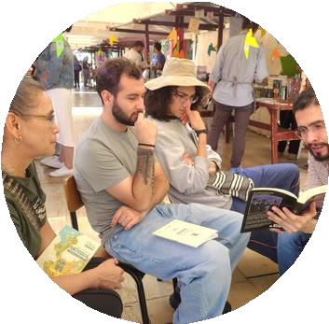
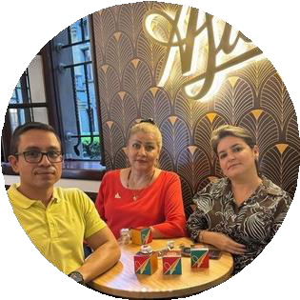

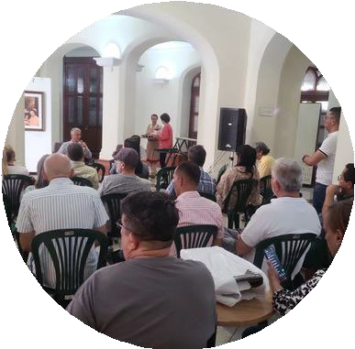
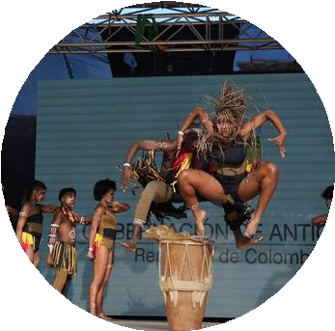
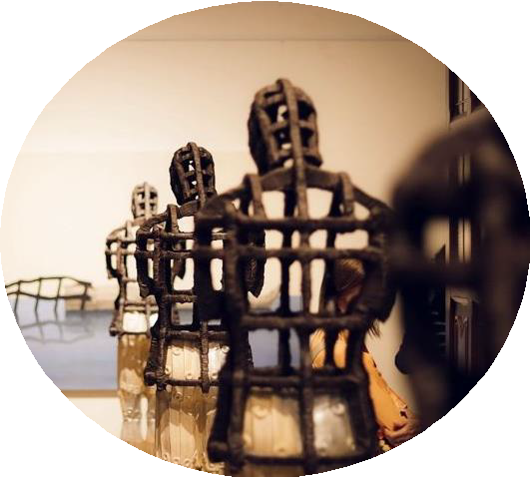


Logros ICPA Enero - Octubre 2024
Ferias del libro munic ipales
Promoción de la lectura en los municipios a través de 10 Ferias del Libro en diferentes municipios.
Inauguración del Astor
Repostería el Astor abrió sus puertas al público desde El Palacio de la Cultura Rafael Uribe
Uribe.
Presentación de proyectos ante cocrea
Fueron aprobados por Cocrea los proyectos:
Máquina de los Sueños
Bienales de Arte
Para ser cofinanciados por privados
Antioquia Vive
Se realizaron dos Antioquia Vive, en el Municipio de Concepción y
Donmatías con la participación de 313
y 475 artistas respectivamente.
Programación Propia
Activación del Palacio de la Cultura con
actividades:
Cafés literarios
Lecturas dramáticas
La Danza se Toma el Palacio
Conversaciones desde el Ser ( responsabilidad
social con el entorno)
El Palacio como locación para la grabación de Películas y comerciales
Exposiciones:
-“ Cada piedra es una historia”, del artista
William Agudelo
- Fotográfica: “ Minería del Nordeste” de
Andrés Vélez.
-“ Summa Omnium” del artista Joaquín
Restrepo.
Fortalecimiento a
emprendedores Culturales
En alianza con Comfama, se formaron
emprendedores Culturales del Bajo Cauca,
Nordeste y Magdalena Medio.

Slide 41
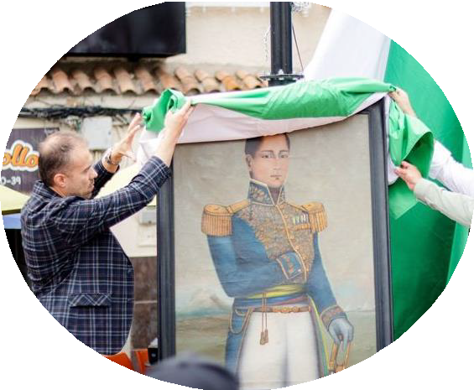

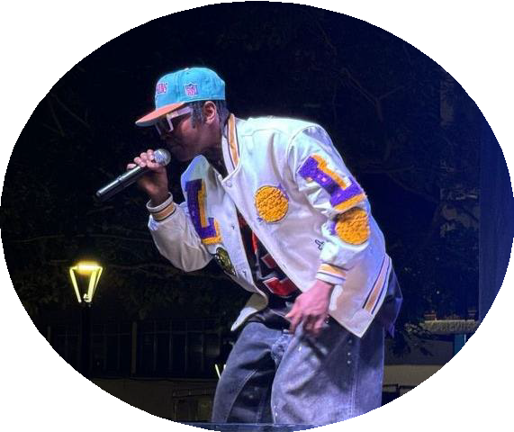
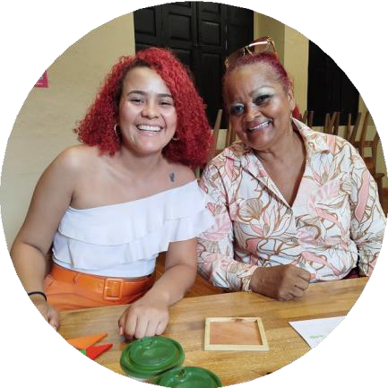

Conmemoración Bicentenario Batalla Ayacucho
Logros ICPA Enero - Noviembre 2024
Se inició con la programación especial en el marco de la conmemoración de la Batalla de Ayacucho en los municipios de Marinilla, Concepción, San Vicente de Ferrer, Yarumal, Campamento, Angostura y Copacabana.
Convocatorias 2024
Se han lanzado las convocatorias:
Tejiendo Territorios (SGR)
Impuesto Nacional al Consumo (INC- Patrimonio)
Encuentros y Festivales
Circulación Artística
Estímulos a la creación
Banco de Jurados
Museos
Estímulos a la creación
La máquina de los Sueños: La Nave
Cofinanciación de docentes
Conformación del Consejo Departamental de Cultura
Conformación Consejos Departamentales de áreas artísticas
Procesos formativos en las diferentes áreas artísticas
La Nave
Se lanzó el proyecto estratégico La Máquina de los Sueños: La Nave 2024, la cual recorrió las 9 subregiones: Oriente (El Carmen de Viboral), Urabá (Apartadó), Suroeste (Támesis), Occidente (Sopetrán), Nordeste (Cisneros), Norte (Donmatías), Bajo Cauca (Caucasia), Magdalena Medio (Puerto Berrío) y Valle de Aburrá (Bello).
El proyecto promueve los talentos musicales de las subregiones a través de la grabación de un producto musical que el artista pueda comercializar.

Slide 42
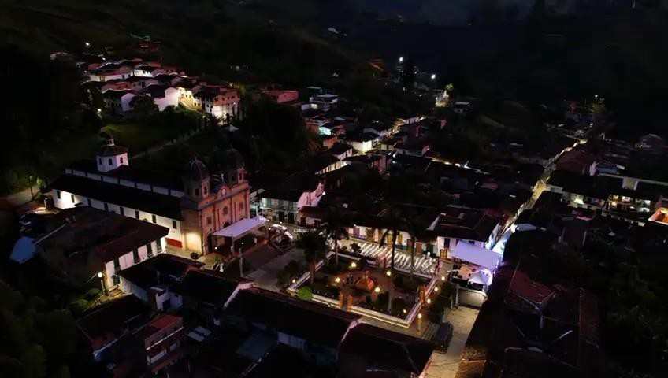
Antioquia Vive- Edición especial La Independencia
Municipio de Concepción
https://www.youtube.com/watch?v=kIgqZgN-xgE

Slide 43

Inversión por Subregión 2024
PROGRAMA 2.3.7. Cultura para vivir en un territorio diverso y en paz Proyecto: Portafolio Convocatorias y Estímulos
Proyecto: Circulación Artística y cultural
Convocatoria | Inscritos /Participantes | Recurso adjudicado | #Ganadores | # Beneficiarios | Subregión | Municipio
Tejiendo Territorio V2 | 87 | $ 389.812.157 | 22 | 63 | Nordeste, Bajo Cauca, Magdalena Medio | Taraza, Zaragoza, Santo Domingo, Caucasia, Puerto Berrio, Maceo, El Bagre, Yalí, Vegachí, Puerto Triunfo, Remedios, Amalfi, Yolombo, Segovia
Impuesto Nacional al Consumo (INC- Patrimonio) | 64 | $ 632.306.261 | 16 | 16 | Nordeste, Occidente, Oriente, Suroeste | Abriaquí, Buriticá, Concordia, El Retiro, Frontino, Girardota, Granada, Guatapé, Jericó, La Unión, San Francisco, Sonsón, Titiribí, Vegachí
Encuentros y Festivales (Cine, Teatro, Encuentros y Festivales) | 83 | $ 1.131.080.001 | 45 | 45 | Bajo Cauca, Nordeste, Norte, Occidente, Oriente, Suroeste, Urabá, Valle de Aburrá | Andes, Apartadó, Bello, Buriticá, Caucasia, Chigorodó, Concepción, Copacabana, El Carmen de Viboral, El Santuario, Entrerríos, Girardota, Gómez Plata, Guarne, Guatapé, Itagüí, Ituango, Jardín, Jericó, La Ceja del Tambo, Marinilla, Montebello, Necoclí, Rionegro, San Carlos, San Juan de Urabá, San Roque, Santa Bárbara, Santa Fe de Antioquia, Santo Domingo, Sonsón, Tarazá, Titiribí, Urrao, Yolombo
Circulación Artística | 106 | $ 311.794.740 | 22 | 179 | Magdalena Medio, Occidente, Oriente, Suroeste, Urabá, Valle de Aburrá | Apartadó, Bello, Buriticá, Chigorodó, Envigado, Girardota, Itagüí, Ituango, Jardín, La Ceja del Tambo, La Unión, Marinilla, Pueblorrico, Rionegro, Segovia, Támesis, Venecia
Banco de Jurados | 268 | $ 189.695.325 | 187 | 74 | Occidente, Oriente, Suroeste, Valle de Aburrá | Bello, Ciudad Bolívar, Copacabana, El Retiro, Envigado, Girardota, Itagüí, La Ceja del Tambo, Marinilla, Medellín, Rionegro, Sabaneta, Santa Fe de Antioquia
Museos | 13 | $ 194.954.000 | 9 | 9 | Nordeste, Norte, Occidente, Oriente, Suroeste, Valle de Aburrá | Angostura, Caicedo, El Carmen de Viboral, Guatapé, Itagüí, Santo Domingo, Sonsón, Támesis, Yarumal
Estímulos a la creación | 201 | $ 561.564.824 | 44 | 308 | Bajo Cauca, Magdalena Medio, Nordeste, Norte, Occidente, Oriente, Suroeste, Urabá, Valle de Aburrá | Amalfi, Apartadó, Bello, Buriticá, Caldas, Caracolí, Carolina del Príncipe, Caucasia, Chigorodó, Concordia, Donmatías, El Retiro, Envigado, Guarne, Guatapé, Itagüí, Jericó, La Ceja del Tambo, La Estrella, La Unión, Marinilla, Necoclí, Pueblorrico, Rionegro, San Pedro de los Milagros, San Pedro de Urabá, Santa Fe de Antioquia, Tarso, Turbo, Yalí, Yolombo

Slide 44
Inversión por Subregión 2024
PROGRAMA 2.3.7. Cultura para vivir en un territorio diverso y en paz
1. Proyecto: Portafolio Convocatorias y Estímulos
2. Proyecto: Circulación Artística y cultural
INVERSIÓN CONVOCATORIAS POR SUBREGIÓN
SUBREGIÓN | NÚMERO DE MUNICIPIOS | MUNICIPIOS CON INVERSIÓN | MUNICIPIOS SIN INVERSIÓN | INVERSIÓN
Valle de Aburrá | 10 | 9 | 1 | $ 580. 693.145
Bajo Cauca | 6 | 4 | 2 | $ 181.151.571
Magdalena Medio | 6 | 4 | 2 | $ 100.241.428
Nordeste | 10 | 8 | 2 | $ 332.888.353
Norte | 17 | 12 | 5 | $ 159.135.529
Occidente | 19 | 5 | 14 | $ 278.403.874
Oriente | 23 | 17 | 6 | $ 1.106.176.454
Suroeste | 23 | 15 | 8 | $ 345.853.571
Urabá | 11 | 6 | 5 | $ 262.023.033

Slide 45
Inversión por Subregión 2024
PROGRAMA 2.
Proyecto:Formación
ACTIVIDADES REALIZADAS | MUNICIPIO | SUBREGIÓN | BENEFICIARIOS | INVERSIÓN | EJECUCIÓN
Taller de diagnóstico y asesorías sobre Antioquia VIVE la Música la danza y el teatro | El peñol Marinilla | Oriente | 13 9 | Capacidad propia | 100%
taller “Composición y evaluación de una idea audiovisual”, | El bagre | Bajo cauca | 58
Taller de expresión corporal y gestual en el área de danza | Cocorná | Oriente | 25
Seminario de Planeación Estratégica en la Cultura. Dirigiida a consejeros y actores del sector cultural | Todos lo municipios | Todas las subregiones | 137
Taller de luthería, para las 21 escuelas de música que recibirán las dotaciones de instrumentos musicales, a sistieron 19 personas. | Anorí, Armenia, Belmira, Carolina del Príncipe, Cocorná Granada Heliconia Hispania La Pintada Pueblorrico Puerto Berrío Puerto Nare Puerto Triunfo San Francisco San Juan de Urabá San Rafael San Vicente Yalí | Oriente / Magdalena medio / Uraba / suroeste /Nordeste /norte | 19
 |  | Total | 261

Slide 46
Inversión por Subregión 2024
PROGRAMA 2.3.7. Cultura para vivir en un territorio diverso y en paz
Proyecto:Antioquia Vive
ACTIVIDADES REALIZADAS | MUNICIPIO | SUBREGIÓN | BENEFICIARIOS | INVERSIÓN | EJECUCIÓN
Los resultados de la Convocatoria | 2.Encuentros Realizados: (Concepción – Oriente) y (Donmatias - Norte) | 9 nueve subregiones | 313 beneficiarios de 14 municipios de las 9 subregiones (Amalfi, Apartadó, Bello, Caucasia, Chigorodó, Concepción, Guarne, La Ceja del Tambo, Pueblorrico, Puerto Nare, San Pedro de los Milagros, Santa Fe de Antioquia, Toledo, Yalí). 475 beneficiarios de 9 municipios del Norte (Carolina del Príncipe, Donmatías, Entrerríos, Gómez Plata, San José de la Montaña, San Pedro de los Milagros, Santa Rosa de Osos, Toledo, Yarumal). | Jurados $31.533.550 Concepción $460.013.310 Donmatías$326.929258 | 100%
 |  |  |  |  | $786.942.568

Slide 47

Inversión por Subregión 2024
PROGRAMA 3.
Proyecto:Apropiación y divulgación del Patrimonio cultural
ACTIVIDADES REALIZADAS | MUNICIPIO | SUBREGIÓN | INVERSIÓN
Investigaciones: Investigación: José María Córdoba Investigación: Repositorio Histórico Investigación : Defensa Frontino Investigación: Talladores y escultores | Todos los municipios
Asesoría técnica a municipios: 1- Santa fe de Antioquia: Asesora en la construcción del documento de la Semana Santa que busca estar en la lista representativa de patrimonio cultural inmaterial. Asesoría por parte del arquitecto en el contrato de la casa de Restauración de la casa de la Cultura o "Casa negra". Sonsón: asesoría del arquitecto para el ajuste del proyecto con los recursos de INC*2023. Medellín: tres reuniones para la evolución del PES de la cultura silletera. Buriticá: reunión para asesoría de proyecto de INC*2023. Salgar: acompañamiento con charla sobre arqueología. Girardota: participación en la presentación del proyecto que busca "declarar el sainete y las fiestas afro ancestrales de la danza, la música y el sainete, como patrimonio cultural inmaterial de la nación". | Santa fé de Antioquia, Sonsón, Medellín, Buriticá, Salgar, Girardota | Occidente, Oriente, Valle de Aburra, Norte, Suroeste,
Transferencia INC: Un Municipio Sonsón CI 074-2024 Municipio de Sonsón Objeto "Autorizar al Municipio de Sonsón, para ejecutar los recursos correspondientes al proyecto "Realizar las obras de mantenimiento y reparaciones locativas del inmueble denominado: Balcón más lindo de Antioquia, Bien de Interés Cultural (BIC) del ámbito municipal ubicado en el Centro Histórico de Sonsón" , priorizado en la convocatoria pública para proyectos de INC*2023 | Sonsón | Oriente
Formación en patrimonio: Para este año patrimonio tiene 4 procesos de formación: encuentro de vigías del patrimonio, encuentro Arqueológico con el objetivo de capacitar en la formulación del Plan arqueológico Municipal, encuentro de centros históricos, y finalmente articulación del Consejo departamental de patrimonio con el Encuentro de la red de museos en Santa fe de Antioquia. CI 080- 2024 está en proceso de legalización. | NA | NA | Valor total $425.000.000 , inversión en patrimonio de $150.000.000
P.E.S. y P.EM.P: Medellín revisión del Plan especial de Salvaguardia de la Cultura Silletera y con Medellín presentación , revisión y autorización por parte del Consejo departamental de patrimonio del PEMP de la Macarena | Medellín | Valle de Aburra
Inventarios bienes interés: Asesorías a los municipios e interesados para adelantar declaratorias | NA | NA
Intervenciones bien muebles: 1-Un proyecto con INC*2024 con la Unión "Conformación del archivo histórico de La Unión, Antioquia referente para la investigación, la conservación y la difusión del patrimonio cultural mueble de la localidad". 2- Gestión de tramites por mes para salida de bienes culturales de libre circulación 64 en promedio | La Unión | Oriente
TOTAL

Slide 48
Inversión por Subregión 2024
PROGRAMA 3.
Proyecto:Infraestructura Cultural
ACTIVIDADES REALIZADAS | MUNICIPIO | SUBREGIÓN | BENEFICIARIOS | INVERSIÓN | EJECUCIÓN
CI 074-2024 Municipio de Sonsón Objeto | Sonsón | Oriente | NA
"Autorizar al Municipio de Sonsón, para ejecutar los recursos correspondientes al proyecto "Realizar |  |  |  | $96,000,000 | Proceso de contracción. Ya se tiene Acta de inicio con el municipio.
las obras de mantenimiento y reparaciones
locativas del inmueble denominado: Balcón más
lindo de Antioquia, Bien de Interés Cultural (BIC)
del ámbito municipal ubicado en el Centro
Histórico de Sonsón" , priorizado en la
convocatoria pública para proyectos de INC*2023
Recuperación Palacio: Contrato interadministrativo C.I.A.D. 066-2026 Objeto "Mandato sin representación para la administración delegada de recursos destinados a llevar a cabo las actividades de mantenimiento correctivo y preventivo, así como adecuaciones locativas del palacio de la cultura Rafael Uribe fe, Bien de Interés (BIC) a nivel nacional y sede del Instituto de Cultura y Patrimonio de Antioquia" con RENTAN | Medellín | Valle de Aburrá | NA | $937,941,280 | Ya tiene Acta de inicio, están en el proceso de contratación de personal.

Slide 49
Inversión por Subregión 2024
PROYECTO FORTALECIMIENTO DE PROCESOS ARTÍSTICOS Y CULTURALES EN MUNICIPIOS DEL DEPARTAMENTO DE ANTIOQUIA
Fuentes de financiación:
Sistema General de Regalías – SGR: $ 3.500.000.000
Recursos en especie ICPA: $ 251.266.034
ACTIVIDADES REALIZADAS | SUBREGION | MUNICIPIOS | INVERSIÓN
Convocatoria - Estímulos con enfoque "Tejiendo territorios" 2024. En el marco de esta convocatoria se asignaron 22 estímulos | Bajo Cauca, Magdalena Medio y Nordeste | Amalfi, Santo Domingo, El Bagre, Puerto Berrío, Tarazá, Puerto Triunfo, Yalí, Zaragoza, Remedios, Caucasia, Segovia, Vegachí, Yolombó, Maceo (estos son los municipios de los 22 estímulos entregados) | $ 389.812.157
Bootcamp emprendimiento Tejiendo Territorios. El ICPA en alianza con Comfama, desarrollaron un programa de fortalecimiento en habilidades empresariales dirigido a los proyectos artísticos, culturales y creativos ganadores de la convocatoria “Tejiendo Territorios 2024”; esto con el fin de potencializar las habilidades empresariales de los participantes, promoviendo la sostenibilidad de sus proyectos a través de asesorías grupales y personalizadas, talleres y espacios de aprendizaje lúdico | Bajo Cauca, Magdalena Medio y Nordeste | Amalfi, Santo Domingo, El Bagre, Puerto Berrío, Tarazá, Puerto Triunfo, Yalí, Zaragoza, Remedios, Caucasia, Segovia, Vegachí, Yolombó, Maceo (estos son los municipios de los 22 estímulos entregados) | Recursos de Comfama (ALIADO ESTRATÉGICO)
Adquisición de luces, maquillaje y material bibliográfico para dotar a 24 municipios del departamento (Nota: esta dotación ya se encuentra contratada, pero aún no se realiza la entrega a los municipios beneficiarios) | Suroeste, Norte, Bajo Cauca, Nordeste, Oriente, Occidente, Urabá, Magdalena Medio | Angelópolis, Angostura, Belmira Betulia, Briceño, Cáceres, Caramanta, Cisneros, Concepción, Ebéjico, Guadalupe, Hispania, Liborina, Montebello, Mutatá, Nariño, Nechí, Puerto Nare, Puerto Triunfo, San José de la Montaña, Tarso, Tarazá, Uramita, Vigía del Fuerte, | $ 45.837.720
Adquisición de mobiliario para bibliotecas para dotar a 15 municipios (Nota: esta dotación ya se encuentra contratada, pero aún no se realiza la entrega a los municipios beneficiarios) | Occidente, Suroeste, Bajo Cauca, Magdalena Medio, Norte, Urabá, Occidente, Nordeste | Liborina, Betulia, Nechí, Tarazá, Cáceres, Puerto Triunfo, San José de la Montaña, Montebello, Tarso, Vigía del Fuerte, Uramita, Belmira, Cisneros, Hispania, Mutatá | $96.520.200
TOTAL |  |  | $ 721.611.854

Slide 50
Inversión por Subregión 2024
PROYECTO EMPRENDIMIENTOS CULTURALES
EJECUCIÓN DE ACTIVIDADES A NOVIEMBRE 30 DE 2024
ACTIVIDADE REALIZADAS | SUBREGION | MUNICIPIOS | ALIADOS | INVERSIÓN
Se llevó a cabo la primera reunión del consejo departamental de economía creativa | NA | NA | Gobernación de Antioquia | NA
Convocatoria pública para la selección de emprendedores culturales y creativos del departamento de Antioquia que participarán el bootcamp 2024 “empoderando tu visión creativa” | Suroeste, Urabá, Oriente, Occidente, Valle de Aburrá, Norte, Nordeste, Bajo Cauca, Magdalena Medio | En evaluación | NA | $ 250.000.000
Bootcamp emprendimiento Tejiendo Territorios. El ICPA en alianza con Comfama, desarrollaron un programa de fortalecimiento en habilidades empresariales dirigido a los proyectos artísticos, culturales y creativos ganadores de la convocatoria “Tejiendo Territorios 2024”; esto con el fin de potencializar las habilidades empresariales de los participantes, promoviendo la sostenibilidad de sus proyectos a través de asesorías grupales y personalizadas, talleres y espacios de aprendizaje lúdico | Bajo Cauca, Magdalena Medio y Nordeste | Amalfi, Santo Domingo, El Bagre, Puerto Berrío, Tarazá, Puerto Triunfo, Yalí, Zaragoza, Remedios, Caucasia, Segovia, Vegachí, Yolombó, Maceo (estos son los municipios de los 22 estímulos entregados) | Comfama | Recursos de Comfama
TOTAL |  |  |  | GESTIÓN

Slide 51
Inversión por Subregión 2024
ACUERDOS DE PAZ
  Municipios y subregiones con inversión PDET y ZOMAC
Municipio | PDET | ZOMAC | Convenio/Contrato | Aporte ICPA
Amalfi | X | X | Convocatoria - Estímulos con enfoque "Tejiendo territorios" 2024 | $ 18.000.000
Caucasia | X | X | Convocatoria - Estímulos con enfoque "Tejiendo territorios" 2024 | $ 18.062.715
El Bagre | X | X | Convocatoria - Estímulos con enfoque "Tejiendo territorios" 2024 | $ 30.288.000
Tarazá | X | X | Convocatoria - Estímulos con enfoque "Tejiendo territorios" 2024 | $ 36.125.428
Zaragoza | X | X | Convocatoria - Estímulos con enfoque "Tejiendo territorios" 2024 | $ 36.125.428
Remedios | X | X | Convocatoria - Estímulos con enfoque "Tejiendo territorios" 2024 | $ 35.262.400
Segovia | X | X | Convocatoria - Estímulos con enfoque "Tejiendo territorios" 2024 | $ 17.394.958
Santo Domingo |  | x | Convocatoria - Estímulos con enfoque "Tejiendo territorios" 2025 | $ 54.150.186
Vegachí |  | X | Convocatoria - Estímulos con enfoque "Tejiendo territorios" 2026 | $ 18.058.900
Puerto Berrío |  | X | Convocatoria - Estímulos con enfoque "Tejiendo territorios" 2027 | $ 54.116.000
Briceño | X | X | Dotación en el área de teatro | $ 1.909.905
Cáceres | X | X | Dotación en el área de teatro | $ 1.909.905

Slide 52
Inversión por Subregión 2024
ACUERDOS DE PAZ
  Municipios y subregiones con inversión PDET y ZOMAC
Municipio | PDET | ZOMAC | Convenio/Contrato | Aporte ICPA
Mutatá | X | X | Dotación en el área de teatro | $ 1.909.905
Nechí | X | X | Dotación en el área de teatro | $ 1.909.905
Vigía del Fuerte | X | X | Dotación en el área de teatro | $ 1.909.905
Angostura |  | X | Dotación en el área de teatro | $ 1.909.905
Caramanta |  | X | Dotación en el área de teatro | $ 1.909.905
Concepción |  | X | Dotación en el área de teatro | $ 1.909.905
Guadalupe |  | X | Dotación en el área de teatro | $ 1.909.905
Montebello |  | X | Dotación en el área de teatro | $ 1.909.905
Nariño |  | X | Dotación en el área de teatro | $ 1.909.905
Tarso |  | X | Dotación en el área de teatro | $ 1.909.905
Tarazá | X | X | Dotación en el área de teatro | $ 1.909.905
Uramita |  | X | Dotación en el área de teatro | $ 1.909.905
 |  |  | TOTAL | $425.468.159

Slide 53

ACTIVACIÓN PALACIO
ACTIVIDADES REALIZADAS | BENEFICIARIOS | ALIADOS
Atención al ciudadano a través de visitas guiadas con el mediador Rafael Uribe Uribe y practicantes ICPA | 120 asistentes a las visitas guiadas
Talleres Palacio de Letra y Picnic Literario | Visitantes del Palacio Rafael Uribe Uribe y asistentes propios a los talleres
Estampatón con serigrafía y presentación de obra teatral con títeres en el marco del mes del Patrimonio | Transeúntes de Parque Berrio y trabajadores del lugar | Metro de Medellín
Recorridos por el primer Salón Departamental y talleres para las obras Un héroe nacido en las montañas de mi tierra | 3 agrupaciones de espacios formativos del Valle de Aburrá y visitantes del Palacio de la Cultura Rafael Uribe Uribe | Letras Ilustradas de Bello
Lecturas dramáticas, una unión de la literatura con el teatro en una presentación dramática | Visitantes del Palacio de la Cultura Rafael Uribe durante la presentación
Café Literario, una iniciativa para conversar con literatos de la región acompañados de un buen café | Visitantes del Palacio de la Cultura Rafael Uribe Uribe y asistentes a los conversatorios | Astor Cultural
Inauguración de las exposiciones: La Minería, trayectoria inmemorable Un héroe nacido en las montañas de mi tierra Summa Omnium | Visitantes ICPA

Slide 54
ACTIVACIÓN PALACIO
COMPARATIVO
INGRESO VISITANTES EN GENERAL ICPA 2024
INGRESO VISITANTES EN GENERAL ICPA 2023
MES | TOTAL
ENERO | 5.852
FEBRERO | 7.913
MARZO | 8.065
ABRIL | 8.459
MAYO | 8.760
JUNIO | 10.031
JULIO | 12.872
AGOSTO | 14.847
SEPTIEMBRE | 16.696
OCTUBRE | 13.684
NOVIEMBRE | 15.840
DICIEMBRE | 18.781
TOTAL PERSONAS | 141.800
MES | TOTAL
ENERO | 23.640
FEBRERO | 17.327
MARZO | 14.903
ABRIL | 15.337
MAYO | 18.334
JUNIO | 22.402
JULIO | 24.593
AGOSTO | 27.091
SEPTIEMBRE | 21.272
OCTUBRE | 22.038
NOVIEMBRE | 19.721
DICIEMBRE
TOTAL PERSONAS | 226.658

Slide 55



Retos para el 2024 y para el resto del cuatrienio

Slide 56









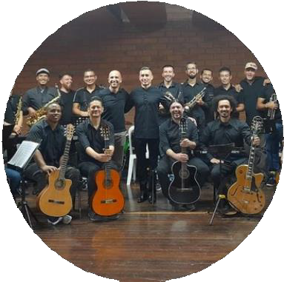
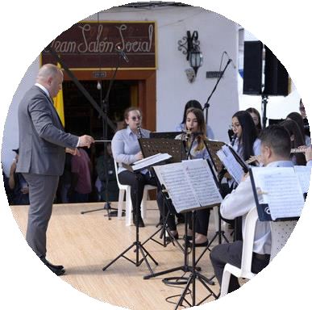
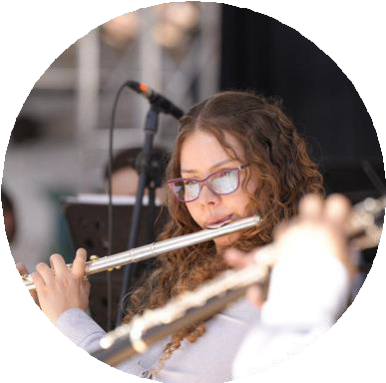


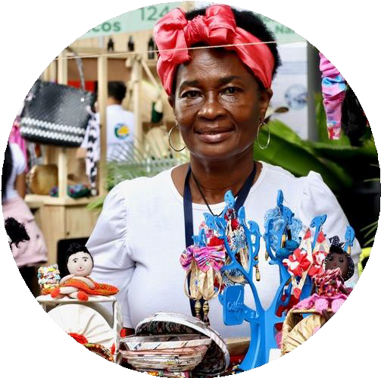
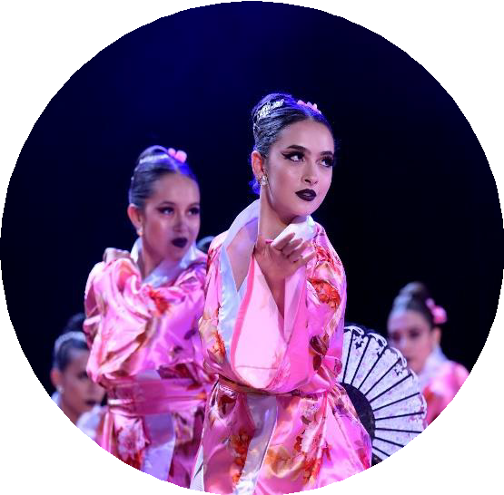
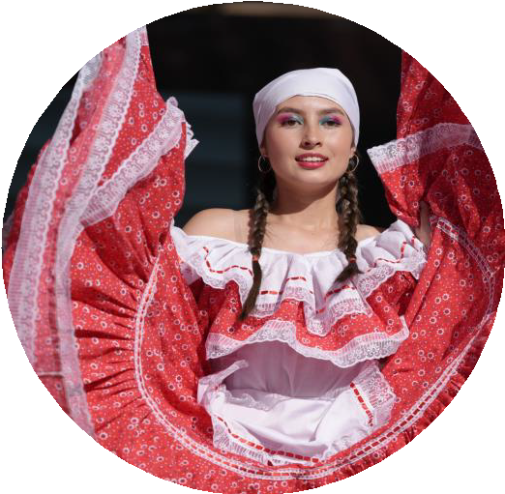
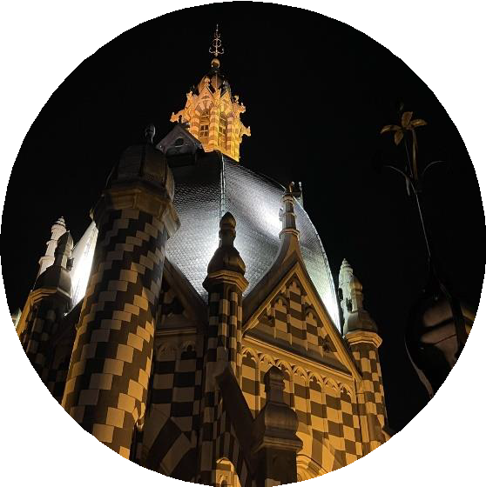


Retos 2025
Orquesta Sinfónica Departamental
Fortalecer los emprendimientos e industrias culturales
Profesionalización
de 100 artistas
Cofinanciación de monitores de cultura
Bienales de Arte
Seguir fortaleciendo
La Nave
Lanzar las convocatorias en el 1er semestre
Robustecer los procesos de formación
Observatorio de
cultura
Fortalecer el
patrimonio
Antioquia Vive

Slide 57



Acciones de mejoramiento

Slide 58
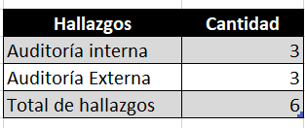
ACCIONES DE MEJORAMIENTO DE LA ENTIDAD
6
1. HALLAZGOS
En este apartado se busca exponer las No conformidades (hallazgos) resultado de auditorias internas y externas realizadas en el año 2024. En el siguiente gráfico se puede evidenciar cual es el porcentaje de hallazgos por tipo de fuente,.
3.5
Hallazgos
3
2.5
2
1.5
1
Discriminada de la siguiente manera:
0.5
Tabla 1. Discriminación por tipo de Fuente.
0
Cantidad
Auditoría interna
Auditoría Externa

Slide 59
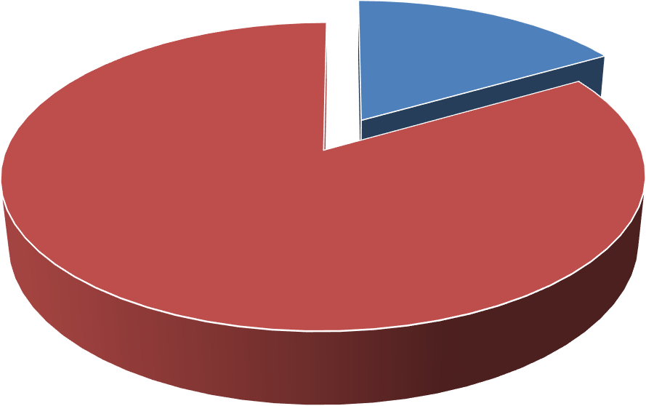

ACCIONES DE MEJORAMIENTO DE LA ENTIDAD
6
2. GESTION SOBRE HALLAZGOS
En este apartado se evidencian las acciones tendientes a solucionar los hallazgos identificados acorde a su tiempo de aplicación eficaz.
Hallazgos
Discriminada de la siguiente manera:
Tabla 2. Gestión sobre acciones.
Cerrados
En curso

Slide 60
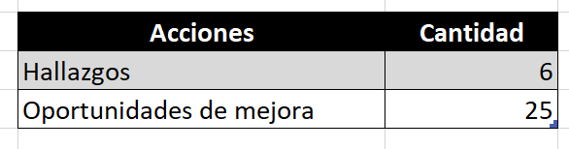
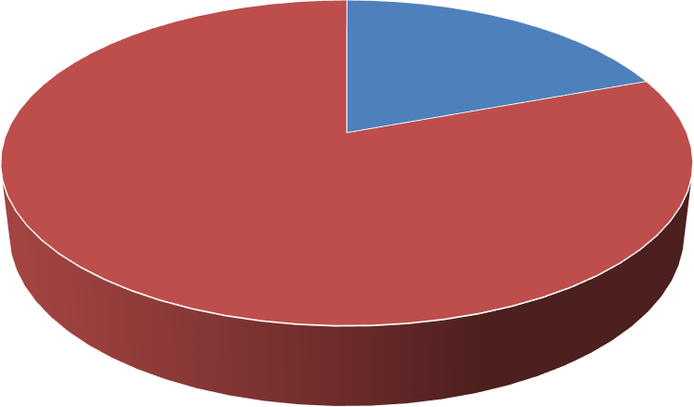
ACCIONES DE MEJORAMIENTO DE LA ENTIDAD
6
3. TIPOS DE ACCIONES
En este apartado se evidencia que prevalece la prevención frente a la corrección sobre las acciones del Sistema de Gestión.
Tipos de Acciones
Discriminada de la siguiente manera:
Tabla 3. Tipos de Acciones.
Hallazgos
Oportunidades de mejora

Slide 61
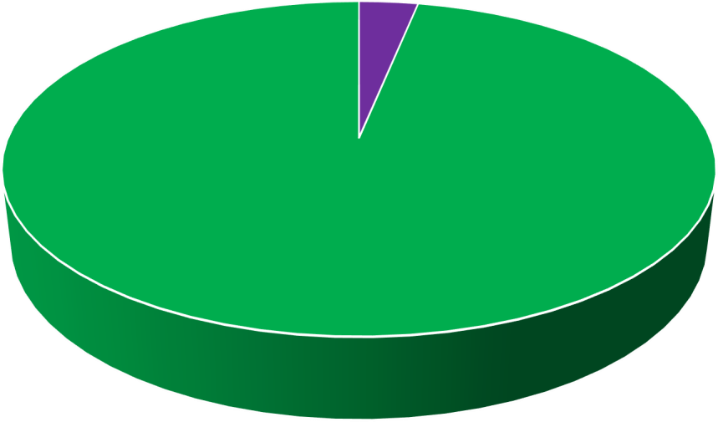
ACCIONES DE MEJORAMIENTO DE LA ENTIDAD
6
5.1Plan de acción de autodiagnósticos, planes Mipg y recomendaciones del FURAG. 30 de junio de 2024.
Plan de acción de autodiagnósticos
Recomendaciones del FURAG
Planes Institucionales
Se logró avanzar en la consolidación y seguimiento al cumplimiento del plan de acción de los planes MIPG, plan de acción de autodiagnósticos y recomendaciones del FURAGII y se tiene la siguiente información:
Plan de Acción MIPG
98%
Gráﬁca 8. Resultado de actividades cumplidas del plan de acción MIPG
Fuente: Proyección Subdirección de Planeación
Actividades por ini ciar
Actividades terminadas y en ejecución

Slide 62

ACCIONES DE MEJORAMIENTO DE LA ENTIDAD
6
Cumplimiento al plan de mejoramiento MIPG por proceso a Noviembre 30
POLITICA | DIMENSIÓN | TOTAL ACTIVIDADES | ACTIVIDADES POR INICIAR | ACTIVIDADES EN EJECUCION | ACTIVIDADES TERMINADAS | RECOMENDACIONES DEL FURAG 2023
GESTION DOCUMENTAL | INFORMACIÓN Y COMUNICACIÓN | 60 | 0 | 8 | 52 | 31
GOBIERNO Y SEGURIDAD DIGITAL | GESTIÓN CON VALORES PARA RESULTADOS | 165 | 2 | 37 | 126 | 62
SERVICIO AL CIUDADANO Y RENDICION DE CUENTAS, PLAN DE COMUNICACIONES | GESTIÓN CON VALORES PARA RESULTADOS | 110 | 4 | 9 | 97 | 8
GESTION HUMANA, INTEGRIDAD, CONFLICTO DE INTERES | TALENTO HUMANO | 185 |  | 81 | 104 | 37
PLANEACION INSTITUCIONAL, SEGUIMIENTO Y EVALUACION | DIRECCIONAMIENTO ESTRATEGICO EVALUACIÓN DE RESULTADOS | 40 |  | 21 | 19 | 28
DEFENSA JURIDICA Y DAÑO ANTIJURIDICO | GESTIÓN CON VALORES PARA RESULTADOS | 16 | 0 | 3 | 13 | 0
FORTALECIMIENTO ORGANIZACIONAL Y SIMPLIFICACION DE PROCESOS | GESTIÓN CON VALORES PARA RESULTADOS | 22 | 0 | 7 | 15 | 7
PARTICIPACIÓN CIUDADANA | GESTIÓN CON VALORES PARA RESULTADOS | 40 |  | 5 | 35 | 7
GESTIÓN DEL CONOCIMIENTO | GESTIÓN DEL CONOCIMIENTO Y LA INNOVACIÓN | 72 | 0 | 23 | 49 | 25
RACIONALIZACIÓN DE TRAMITES | GESTIÓN CON VALORES PARA RESULTADOS | 44 |  | 17 | 27 | 13
PROGRAMA DE TRANSPARENCIA Y ETICA | INFORMACIÓN Y COMUNICACIÓN | 65 | 2 | 13 | 50 | 0
TRANSPARENCIA Y ACCESO A LA INFORMACIÓN PUBLICA | INFORMACIÓN Y COMUNICACIÓN | 60 |  | 13 | 47 | 15
CONTROL INTERNO | CONTROL INTERNO | 109 | 1 | 42 | 66 | 46
PLAN DE MEJORAMIENTO SGC | GESTIÓN CON VALORES PARA RESULTADOS | 1 | 0 | 1 | 0 | 0
PLAN DE MANTENIMIENTO | GESTIÓN CON VALORES PARA RESULTADOS | 1 | 0 | 1 | 0 | 0
PLAN ANUAL DE ADQUISICIONES | DIRECCIONAMIENTO ESTRATEGICO | 1 | 0 | 1 | 0 | 0
INFORMACIÓN ESTADISTICA | INFORMACIÓN Y COMUNICACION | 13 | 0 | 6 | 7 | 0
COMPRAS Y CONTRATACIÓN | DIRECCIONAMIENTO ESTRATEGICO | 9 | 0 | 8 | 1 | 8
TOTAL |  | 1.013 | 9 | 296 | 708 | 287
Plan de acción de autodiagnósticos
Recomendaciones del FURAG
Planes Institucionales
Actividades pendientes
Baterías sanitarias acondicionadas para personas en condición de discapacidad
Menú interactivo en el PBX o conmutador para la atención de personas con discapacidad
Implementar programas de cualificación en atención preferente e incluyente a personas en condición de discapacidad múltiple (sordo, ceguera)

Slide 63

6
ACCIONES DE MEJORAMIENTO DE LA ENTIDAD
Seguimiento a Planes MIPG A Noviembre 30
PLAN INTEGRADO | META A DICIEMBRE 31 DE 2024 | CUMPLIMIENTO A OCTUBRE 31 DE 2024
Plan Estratégico Institucional | 100% | En construcción
Plan Anual de Vacantes | 10% | 13.7%
Plan Institucional de capacitación | 100% | 71%
Plan de Bienestar e Incentivos institucionales | 100% | 94%
Plan Estratégico de Talento Humano | 100% | 87%
Plan de trabajo Anual en seguridad y Salud en el trabajo | 100% | 96%
Plan de Previsión de Recursos Humanos | 100% | 86%
Plan Anual de Adquisiciones | 100% | 54%
Plan Institucional de Archivos de la Entidad PINAR | 100% | 90%
Plan de mantenimiento | 100% | 72%
Plan de comunicaciones | 100% | 70%
Programa de Transparencia y Ética Pública –Abril 30/2024 | 100% | 70% cuatrimestral
Plan Estratégico de Tecnologías de la Información y las Comunicaciones | 100% | 100%
Plan de Tratamiento de Riesgos de Seguridad y Privacidad de la Información | 100% | 100%
Plan de Seguridad y Privacidad de la Información | 100% | 100%
Plan de defensa jurídica y prevención del daño antijuridico | 100% | 0%
Plan de Gestión del Conocimiento y la innovación | 100% | 70%
Plan del Sistema de Gestión de Calidad | 100% | 79%

Slide 64

ACCIONES DE MEJORAMIENTO DE LA ENTIDAD
6
2. Informe de seguimiento a las PQRSDF 31 de Octubre de 2024
Al cierre del 30 de Noviembre de la vigencia 2024, la recepción en el Instituto de Cultura y Patrimonio de Antioquia fue un total de setecientos cuarenta (740) PQRS, asignándolas a los responsables de su gestión y respuesta:
Los canales de mayor acogida por los ciudadanos para hacer llegar al Instituto de Cultura y Patrimonio de Antioquia las diversas PQRSD son:
Por medio del correo electrónico institucional
Página web
Personal, en el archivo central, el cual está ubicado en el primer piso del edificio
Medios de ingreso a 30 de Noviembre | No. Por Canal | %
Correo Certificado | 9 | 1%
Correo Electrónico | 579 | 78%
Entrega Personal | 35 | 5%
Correo Fisico | 5 | 1%
Pagina web | 112 | 15%
Total | 740 | 100%
Como se puede apreciar en la gráfica anterior el canal de mayor recepción es el correo electrónico, ya que facilita el envío de información sin tener que desplazarse y evita costos de desplazamiento y envío, se evidencia que es la forma más correcta de realizar las solicitudes.

Slide 65




ACCIONES DE MEJORAMIENTO DE LA ENTIDAD
6
Asignación de PQRS:
Gráficamente
Asignación
ASIGNACIÓN PQRSD AL 30 DE NOVIEMBRE DEL 2024 | No. DE ASIGNACION ES | PQRSD RESUELTAS A TIEMPO | POR VENCER | VENCIDOS CON RESPUESTA | VENCIDOS SIN RESPUESTA
Subdirección Administrativa y Financiera | 222 | 219 | 2 | 0 | 1
Subdirección Patrimonio y Fomento | 444 | 388 | 27 |  | 29
Subdirección de Planeación | 59 | 54 | 5 | 0 | 0
Comunicaciones | 9 | 8 | 1 | 0 | 0
Control Interno | 0 | 0 | 0 | 0 | 0
Dirección | 6 | 6 | 0 | 0 | 0
TOTAL | 740 | 675 | 35 | 0 | 30
Asignación en cabeza del equipo directivo y a funcionarios que dependen directamente de la Dirección.

Slide 66


ACCIONES DE MEJORAMIENTO DE LA ENTIDAD
6
Respecto a la gestión de las PQRS:
Gestión (Respuesta en el marco de la normatividad aplicable):
Respuesta
Gestión PQRSD a Noviembre 30 de 2024 | Respuesta | %
Con respuesta dentro de los términos | 675 | 91%
Por vencer | 35 | 5%
Con respuesta vencidos los términos | 29 | 3,9%
Vencidas sin respuesta. | 1 | 0%
Total | 740 | 100
El cuadro anterior muestra un porcentaje de respuesta del 100 %, es bueno
considerar que de las setecientos cuarenta (740) PQRS, seiscientas setenta y cinco (675) se respondieron dentro de los términos, lo que equivale a un 89%, treinta y cinco (35) aun por vencer los términos 5%, veintinueve (29) con respuesta con los términos vencidos 3,9%, uno (1) vencidas sin respuesta 0,1% a pesar de que no es una cifra negativa, es bueno considerarlo para que al finalizar el año no se refleje nuevamente esta situación y podamos llegar al 100% de eficacia en el proceso.
Traslados de PQRS:
Con corte a 30 de Noviembre, no se presentó traslado alguno de PQRS a otra entidad.

Slide 67
6.3 INFORMES DE LOS ENTES DE CONTROL QUE VIGILAN A LA ENTIDAD
Contaduría General de la Nación
Informe de Actualización especial de fiscalización CGA, https://culturantioquia.gov.co/index.php/informes-gestion- evaluacion-auditoria
Oficina de Control Interno
Evaluación Control Interno Contable https://culturantioquia.gov.co/index.php/informes-gestion- evaluacion-auditoria
Contraloría General de Antioquia Informe definitivo de
auditoria regular https://culturantioquia.gov.co/index.php/informes-gestion- evaluacion-auditoria
Procuraduría General de la Nación
Índice de Transparencia y Acceso a la Información -ITA Reporte de cumplimiento ITA https://culturantioquia.gov.co/index.php/informes- gestion-evaluacion-auditoria
Listado de entidades de control
Contraloría General de la República
Contraloría General de Antioquia
Contaduría General de la Nación
Asam blea Departamental de Antioquia
Procuraduría General de la Nación
Archivo General de la Nación Colombia
Ministerio de Cultura
Oficina de Control Interno
Responsable:Subdirección de Planeación

